Slide 1
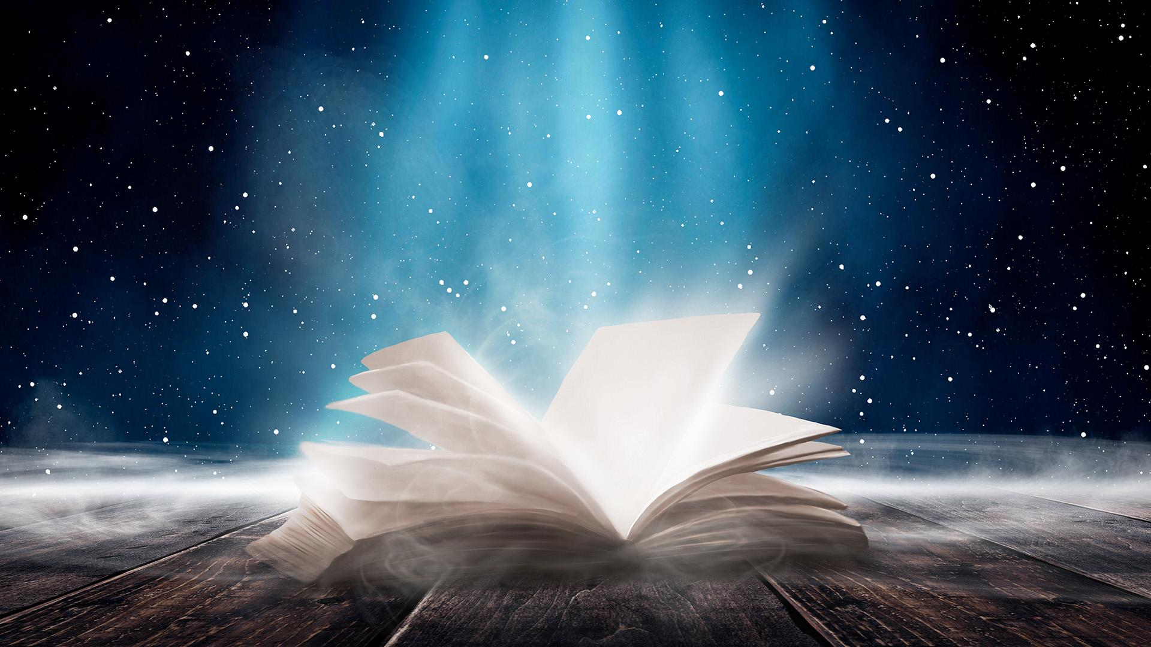
SVETOM
BIBLIE
Notes:
Vítam vás dnešný večer na už 8. prednáške.
1

Slide 2
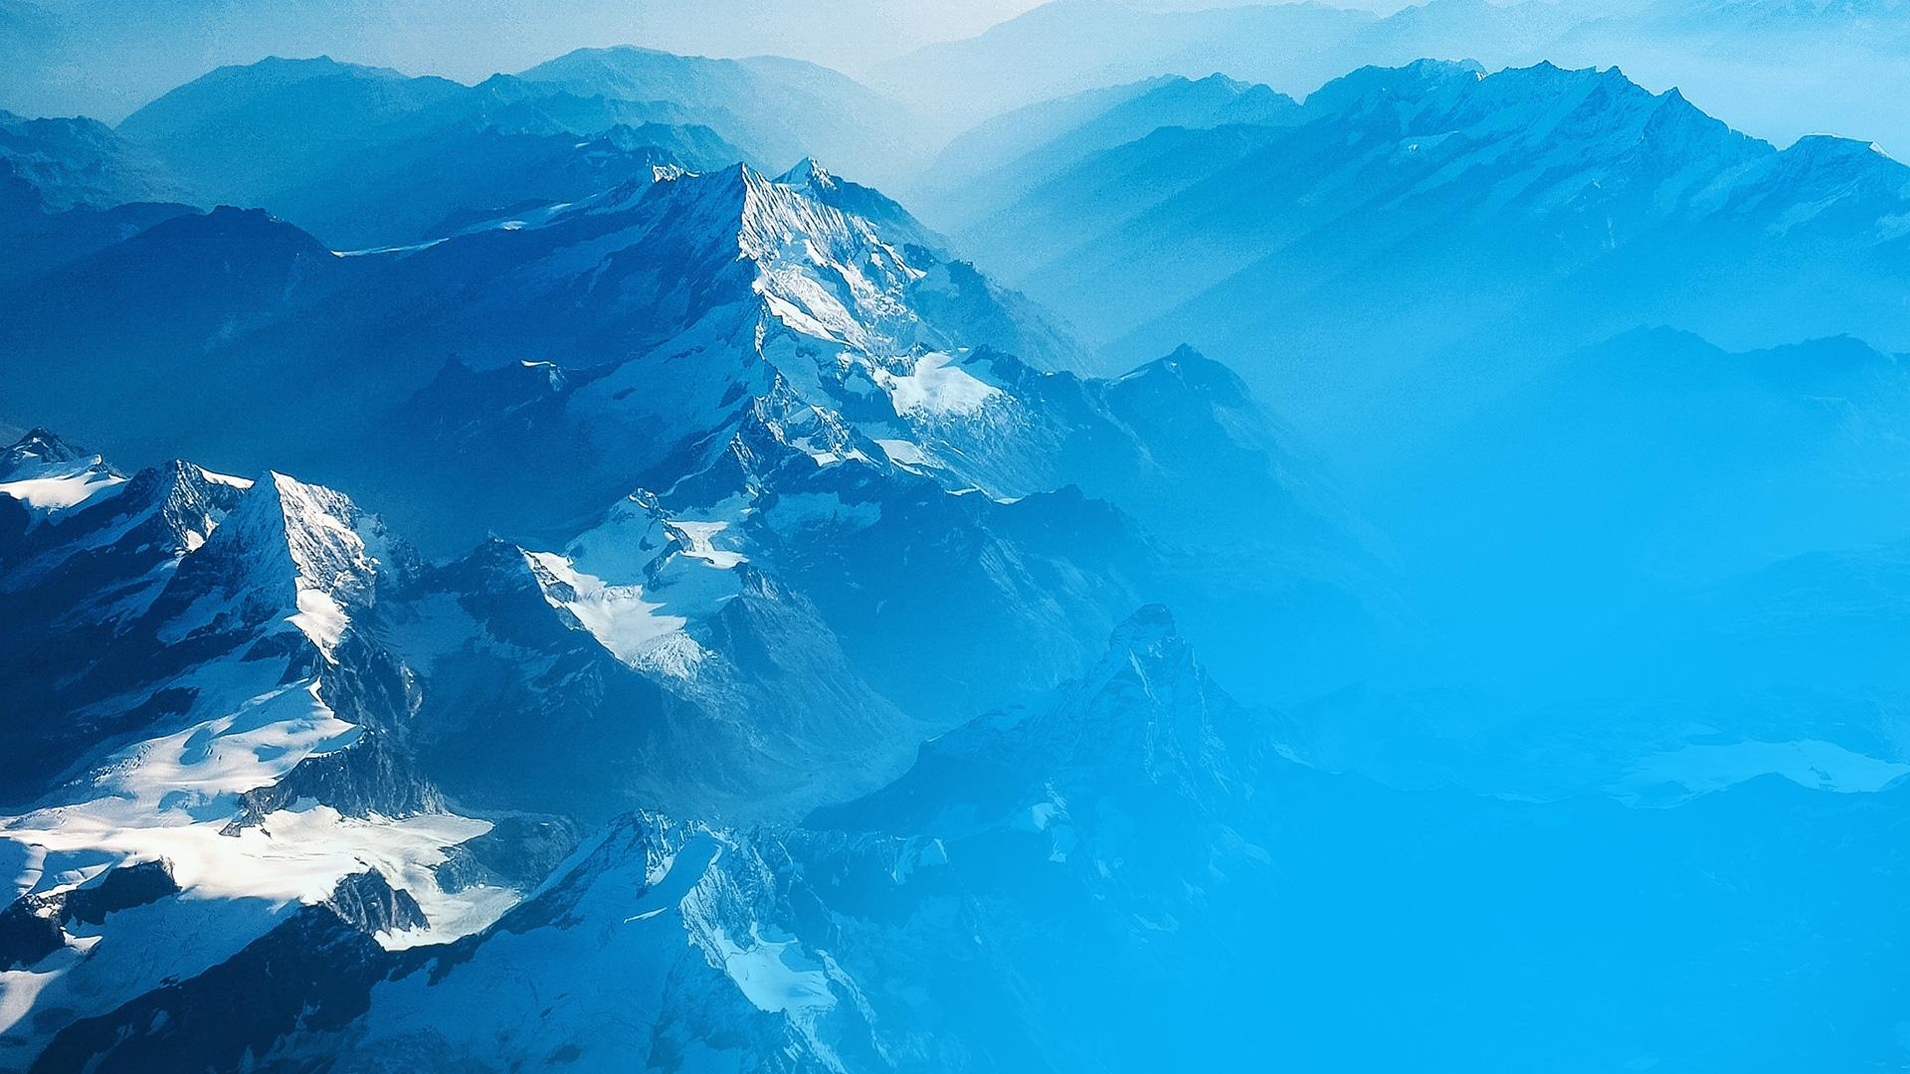
ZÍSKAŤ ŽIVOT – NAVŽDY
Ponuka nielen pre vyvolených
Notes:
Dnešná téma je ZÍSKAŤ ŽIVOT – NAVŽDY / Ponuka nielen pre vyvolených. Čo keby som vám povedal, že poznám tajomstvo nesmrteľnosti, chceli by ste to počuť? Neviem ako vy, ale ja by som nechcel žiť na veky v bolesti, smútku, pokazených vzťahoch a v nespravodlivosti. Ale čo keby som vám povedal, že poznám tajomstvo nesmrteľnosti v zdraví, v radosti, láske a úcte? Myslím, že o tom by sme už chceli počuť..
2

Slide 3
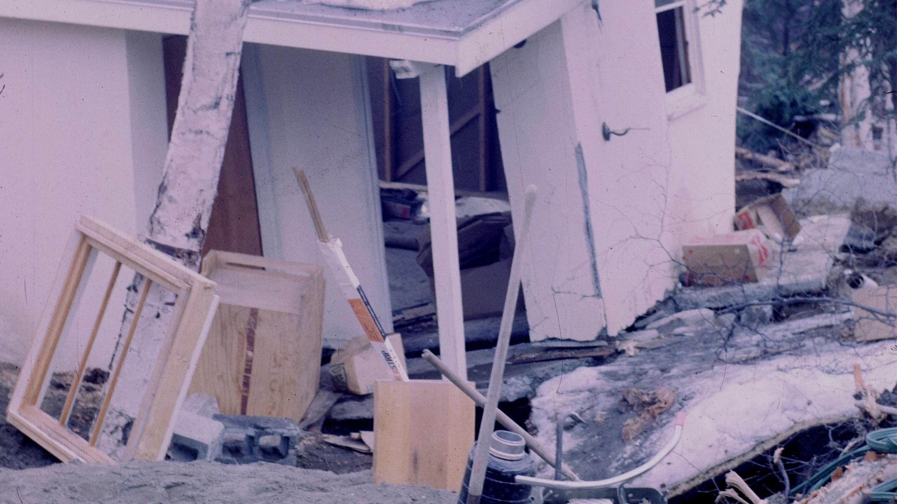
Notes:
Bola kľudná sobota, bežná, ako každá iná, keď sa tu náhle Zem zachvela. Silné otrasy vyslali nárazové vlny po celom meste. Administratívne budovy sa zrútili a domy padali k zemi ako krabičky od kariet. Všetko bolo zničené, nemocnice, kostoly, školy... Zemetrasenie v El Salvadore zabilo takmer okamžite 3000 ľudí. Tisíce ďalších sa ocitli bez domova. Povolaní záchranári a dobrovoľníci pracovali dňom i nocou na hľadaní obetí. Našli iba pár preživších. Po štyroch dňoch stáleho kopania si niekto v sutinách všimol napoly pochované ruky. Na počudovanie sa začali pomaly hýbať! Záchranári začali silno kopať a pracovať na vyslobodení. Zabralo im to skoro štyri hodiny, kým odkryli z pod trosiek muža v strednom veku. Bol nažive. Prežil štyri dni bez jedla a vody. Keď sa ho pozdejšie v nemocnici pýtali, ako je možné, že prežil v tak neuveriteľne ťažkých podmienkach, odpovedal: „Chcel som žiť. Lapal som po dychu. Nechcel som zomrieť. Veril som, že pomoc je na ceste.“
3

Slide 4
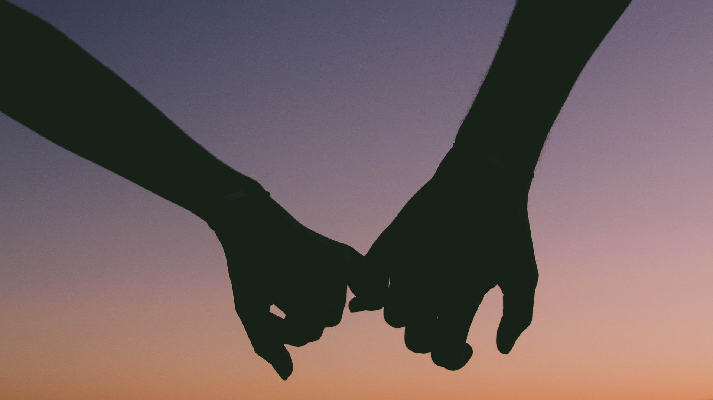
Notes:
Narodili sme sa s prirodzenou túžbou žiť. Ako ľudia máme túto túžbu po živote spoločnú.
4

Slide 5
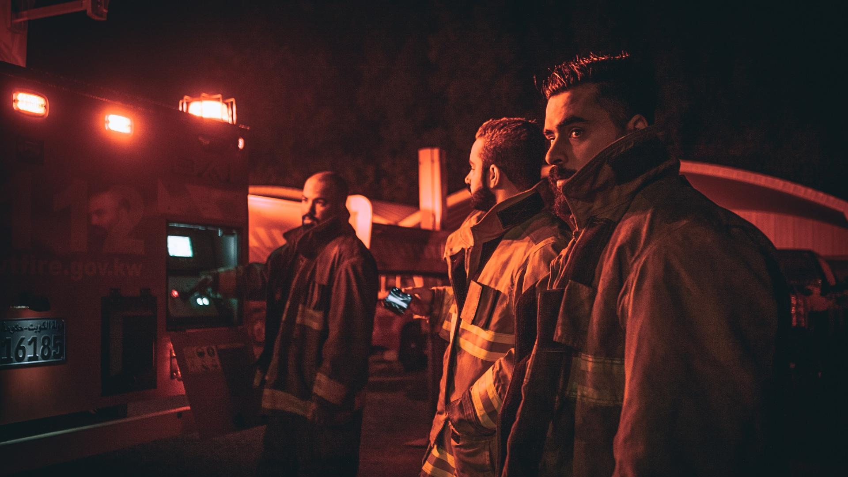
Notes:
Keď je niečí život ohrozený, urobia ľudia neuveriteľné, hrdinské činy, aby ho zachránili. Môže to byť dieťa uväznené v horiacom dome. Pasažieri na palube poškodenej lodi uväznenej na mori.
5

Slide 6
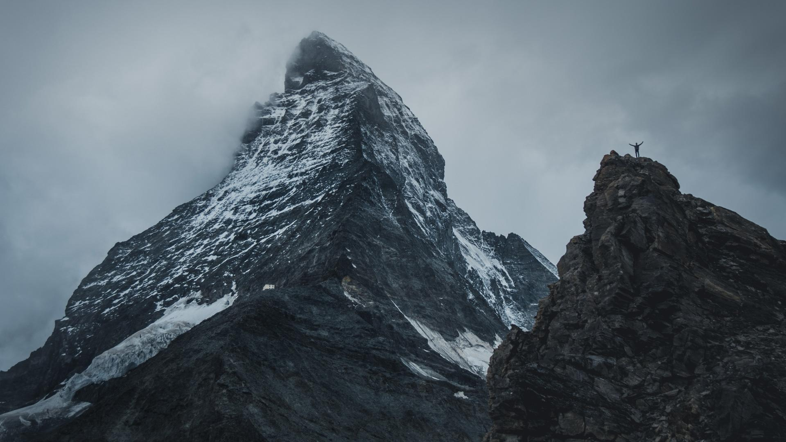
Notes:
Horolezec uviaznutý na skalnej rímse. Alebo obete zasypané sutinami po zemetrasení.
Keď je život v stávke, riskujú ľudia svoje životy, aby zachránili ostatné.
6

Slide 7
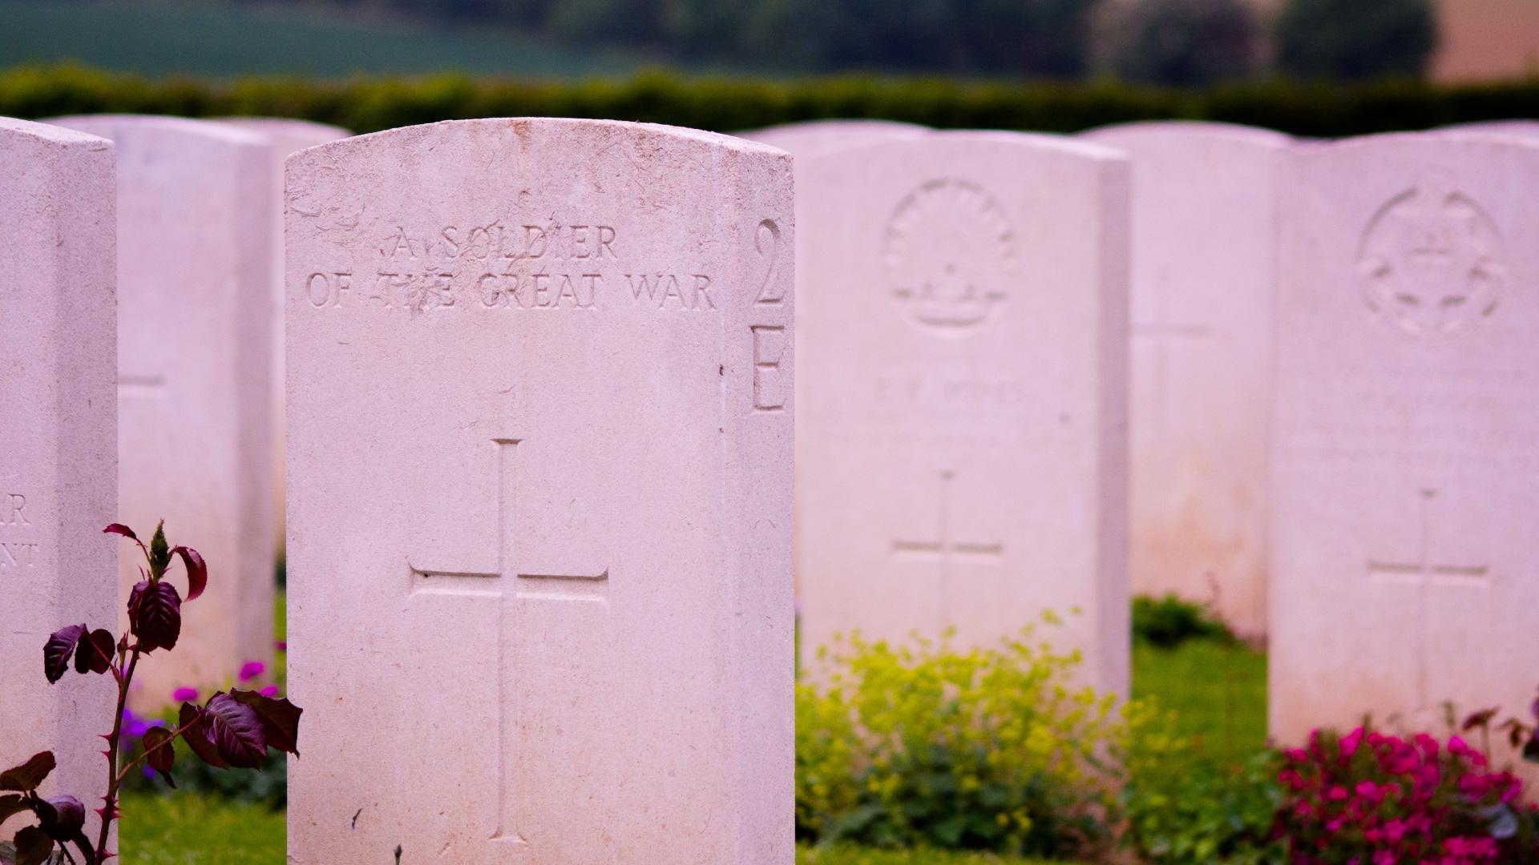
Notes:
Je ale pravdou, že nikto z nás rád neuvažuje o tom, že je život každého z nás v nebezpečí. A nielen v nebezpečí.
Každý z nás je totiž odsúdený k záhube.
7

Slide 8
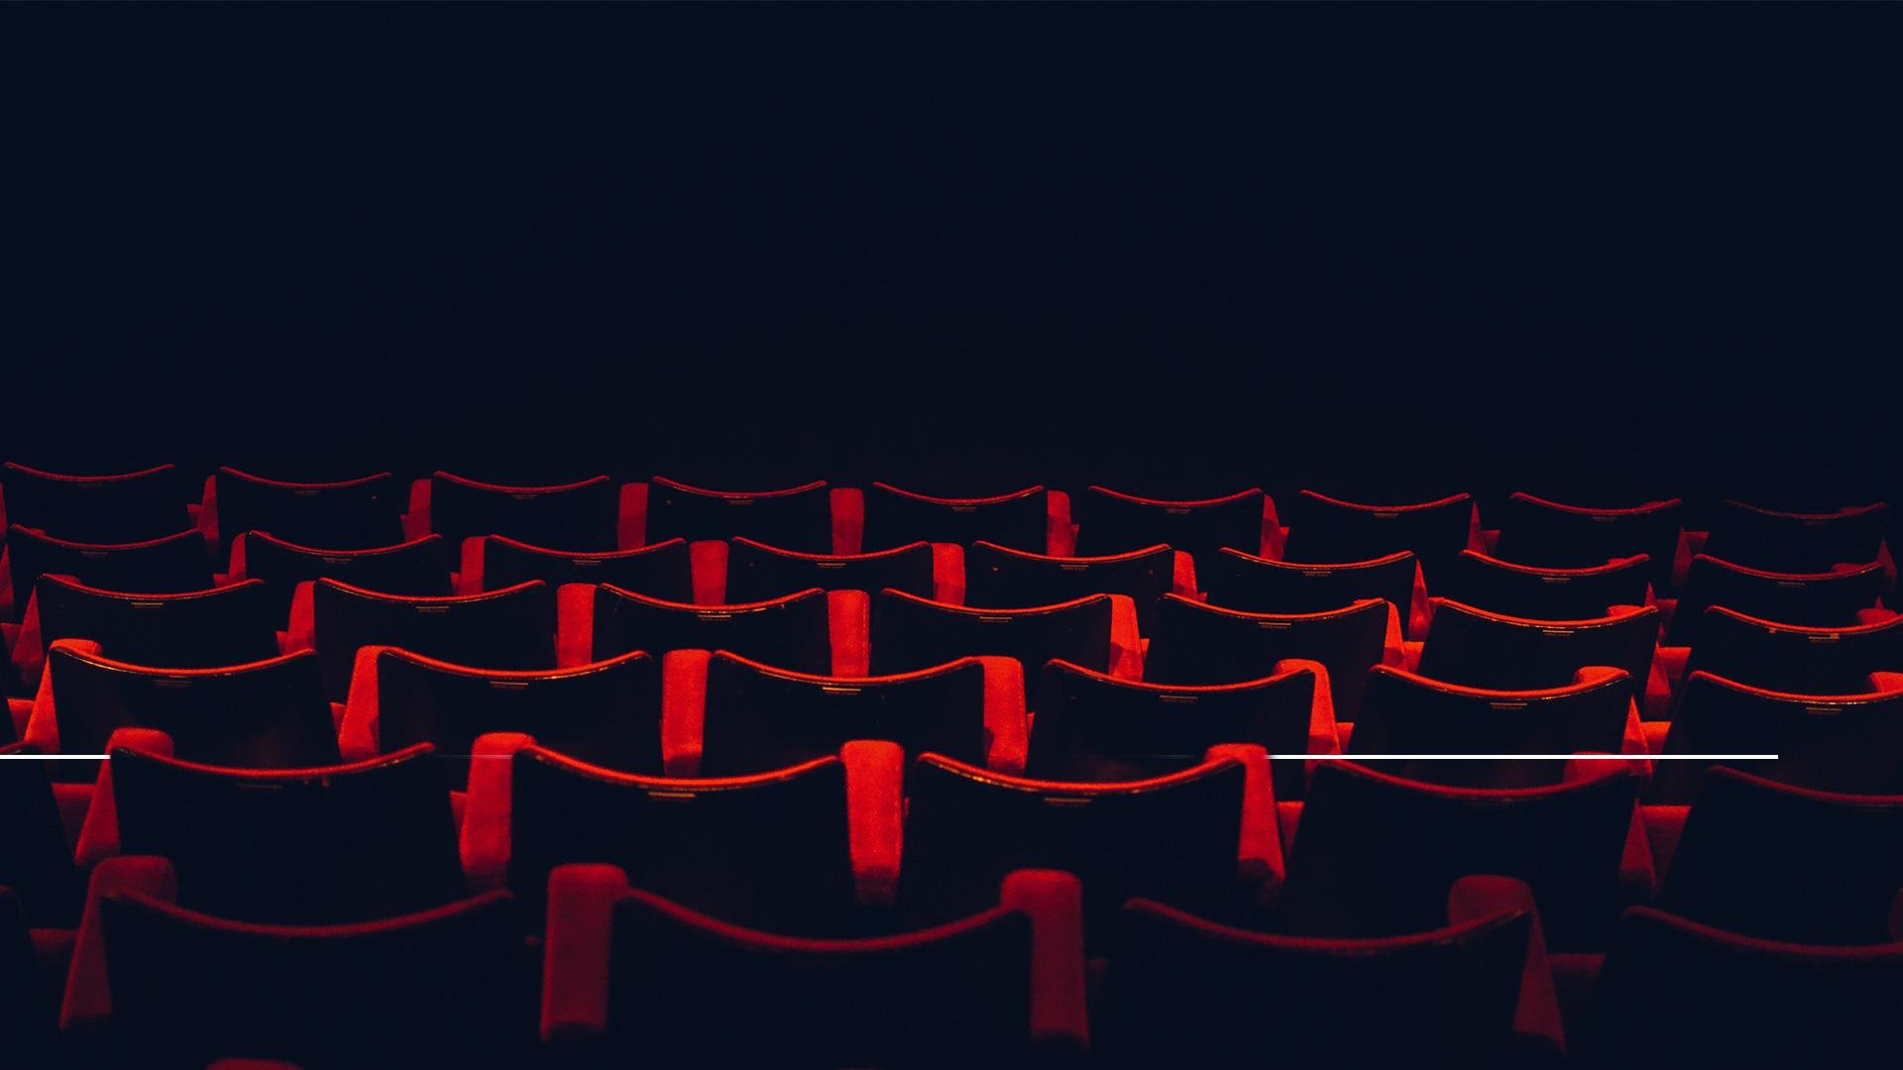
„Lebo mzdou za hriech je smrť a darom Božej milosti je večný život v Ježišovi Kristovi, našom Pánovi.“
Rimanom 6,23
Notes:
(Rimanom 6,23) „Lebo mzdou za hriech je smrť a darom Božej milosti je večný život v Ježišovi Kristovi, našom Pánovi.“
Jednoducho povedané, hriech je niečo jedovaté – smrtiace.
Prečo je ale hriech považovaný za smrtiaci? Pretože Biblia hovorí, že nás oddeľuje od Zdroja všetkého života – od samotného Boha, ktorý nás stvoril.
8

Slide 9
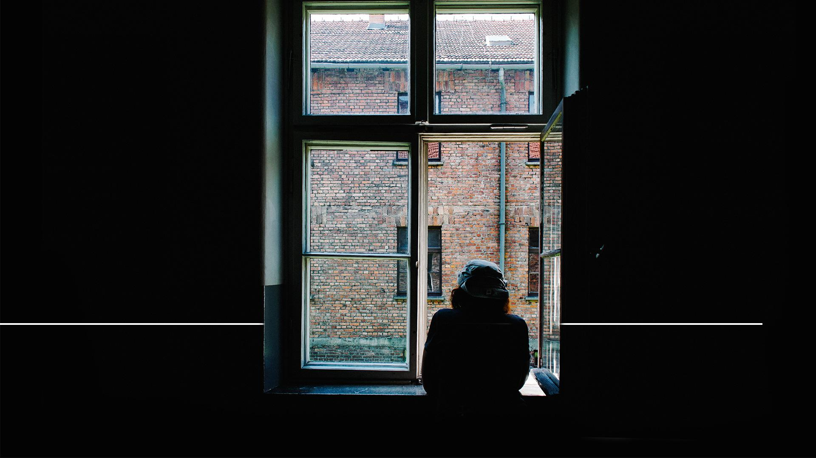
„Sú to vaše viny, čo sa stali prekážkou medzi vami a vaším Bohom...“
Izaiáš 59,2
Notes:
Je totiž napísané (Izaiáš 59,2) „Sú to vaše viny, čo sa stali prekážkou medzi vami a vaším Bohom...“
Zdrojom všetkého života je Boh a keď Adam s Evou zhrešili, stali sa smrteľnými a pozdejšie umreli. Je tu medzi nami niekto, kto nikdy v živote nezhrešil? Ťažko! Každý z nás zhrešil. Rozsudok smrti visí teda nad nami všetkými.
9

Slide 10
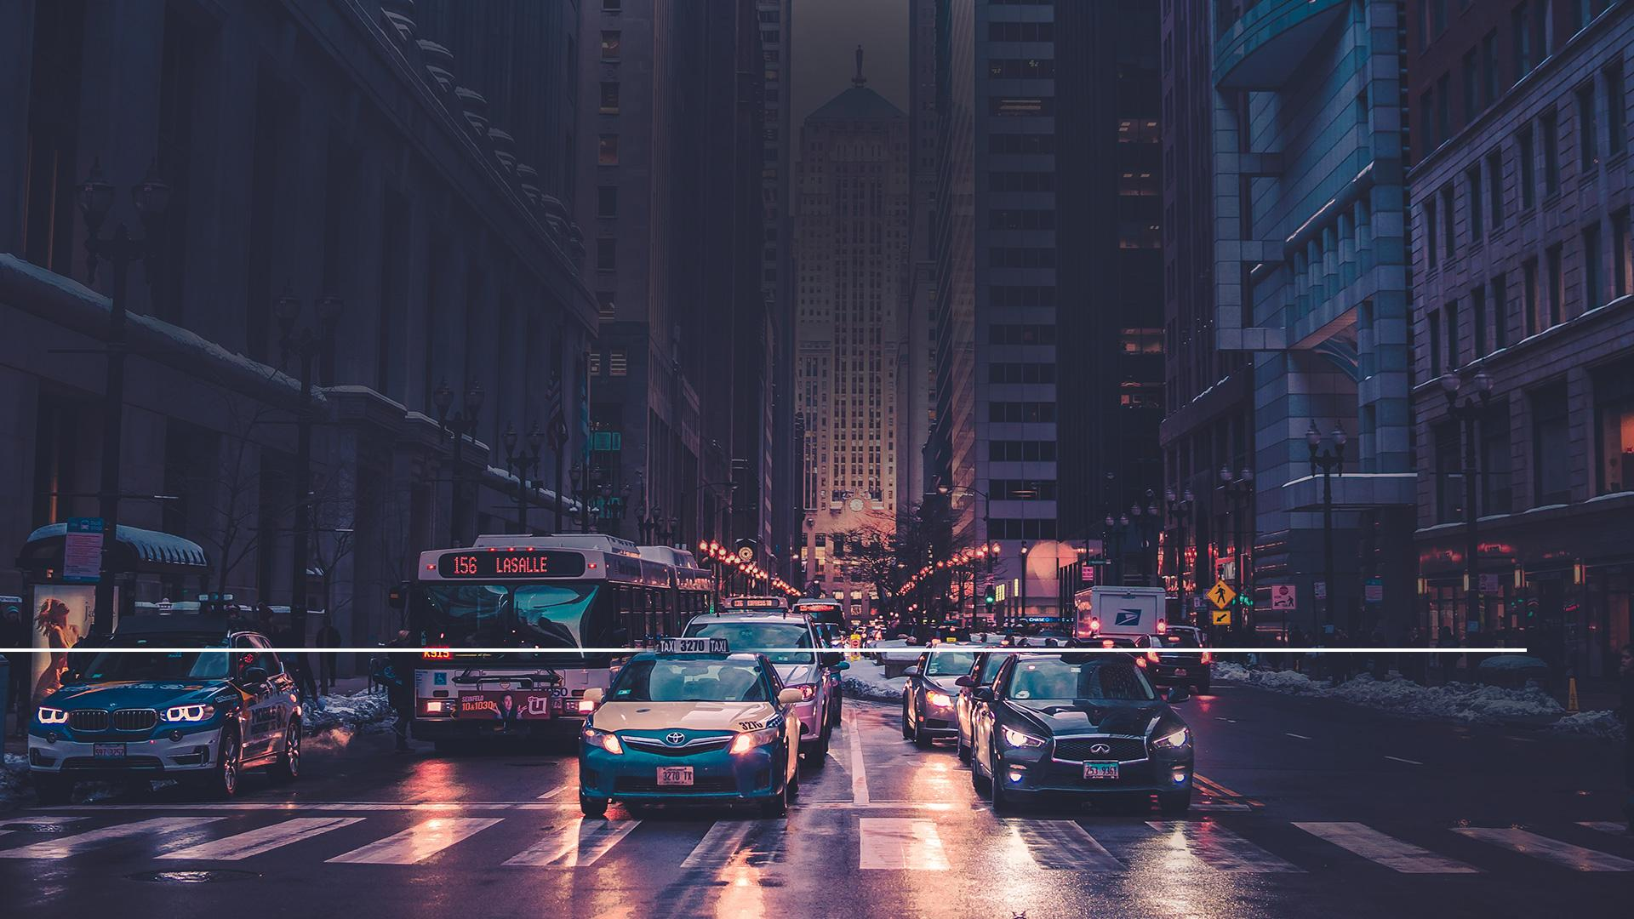
„Cez jedného človeka vošiel do sveta hriech a cez hriech smrť. Takto prešla smrť na všetkých ľudí, pretože všetci zhrešili.“
Rimanom 5,12
Notes:
(Rimanom 5,12) „Cez jedného človeka vošiel do sveta hriech a cez hriech smrť. Takto prešla smrť na všetkých ľudí, pretože všetci zhrešili.“
10

Slide 11
„...lebo všetci zhrešili a nemajú Božiu slávu;“
Rimanom 3,23
Notes:
(Rimanom 3,23) „...lebo všetci zhrešili a nemajú Božiu slávu;“
11

Slide 12
„Nieto spravodlivého, niet ani jedného, niet rozumného, niet nikoho, kto by hľadal Boha. Všetci sa odvrátili... Niet nikoho, kto by robil dobro, niet ani jedného.“
Rimanom 3,10-12
Notes:
(Rimanom 3,10-12) „Nieto spravodlivého, niet ani jedného, niet rozumného, niet nikoho, kto by hľadal Boha. Všetci sa odvrátili,... Niet nikoho, kto by robil dobro, niet ani jedného.“
12

Slide 13
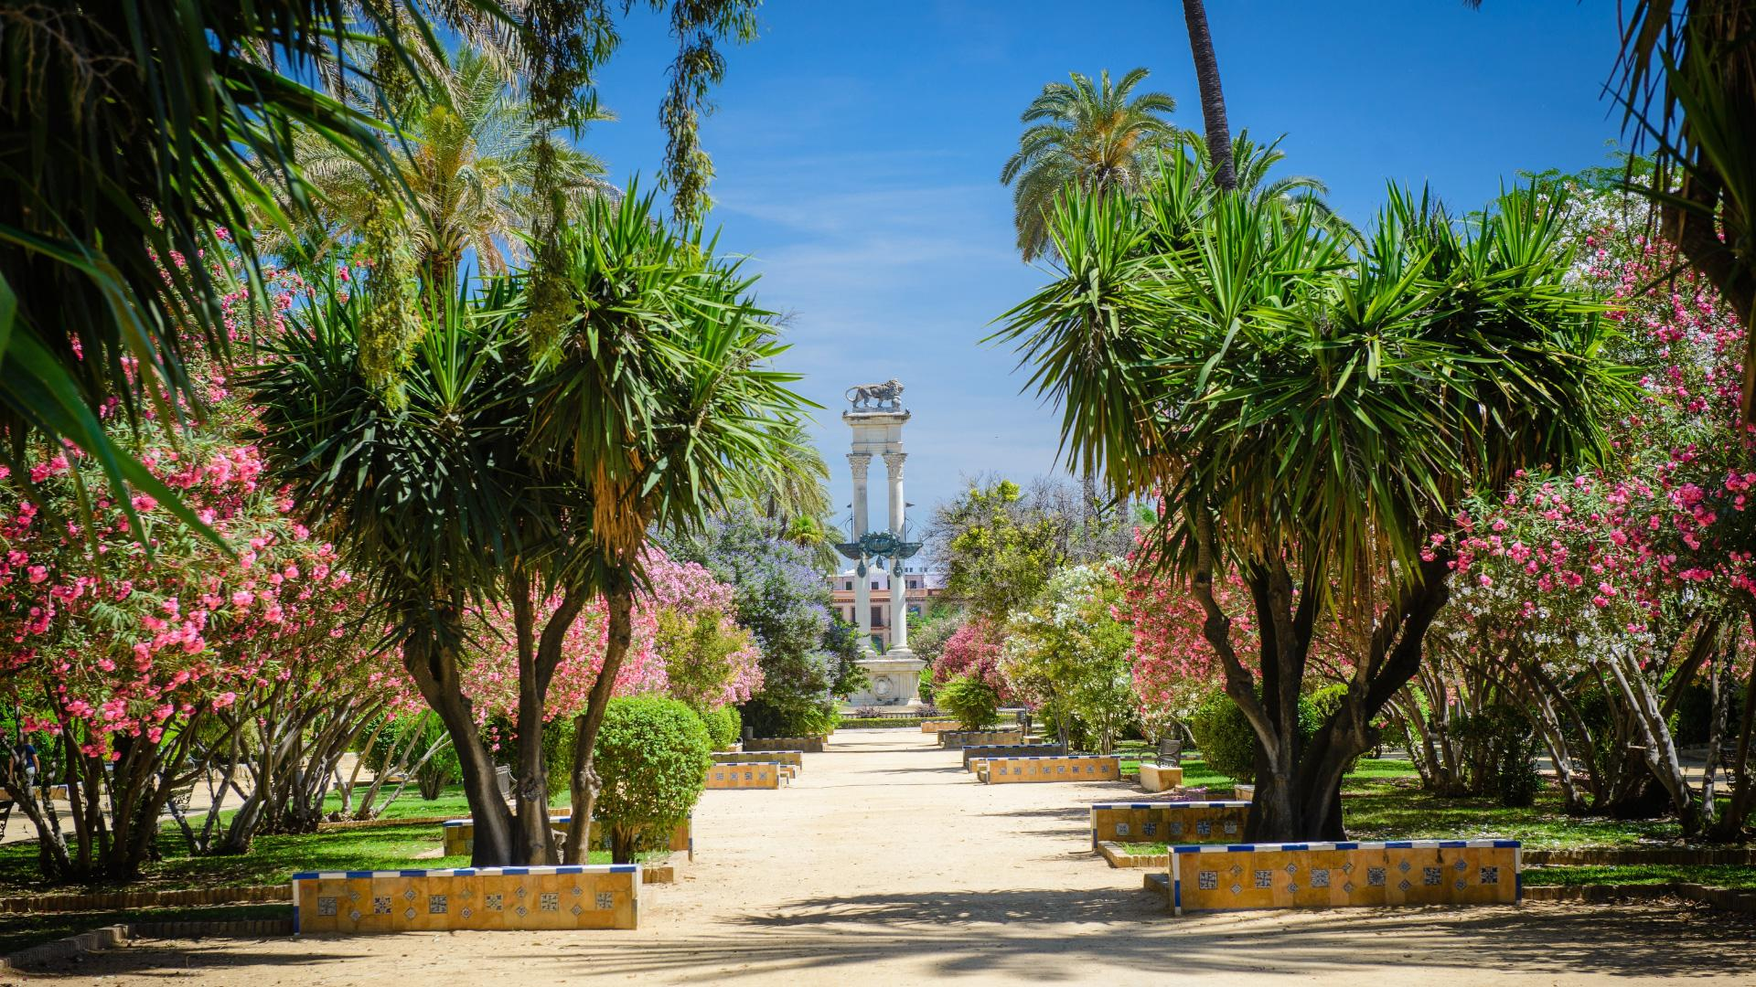
Notes:
Naši prarodičia, Adam a Eva, sa rozhodli oddeliť sa od Boha tým, že ho neposlúchli a šli svojou vlastnou cestou. Adam i Eva zomreli pre svoj vlastný hriech. A nie inak to bolo a bude s ich potomkami, teda týka sa to aj každého z nás. Zlá správa je, že ak nás niekto nezachráni, prepadneme večnej smrti,. Ale dobrá správa je: že niekto taký, kto nás môže zachrániť, tu je!
13

Slide 14
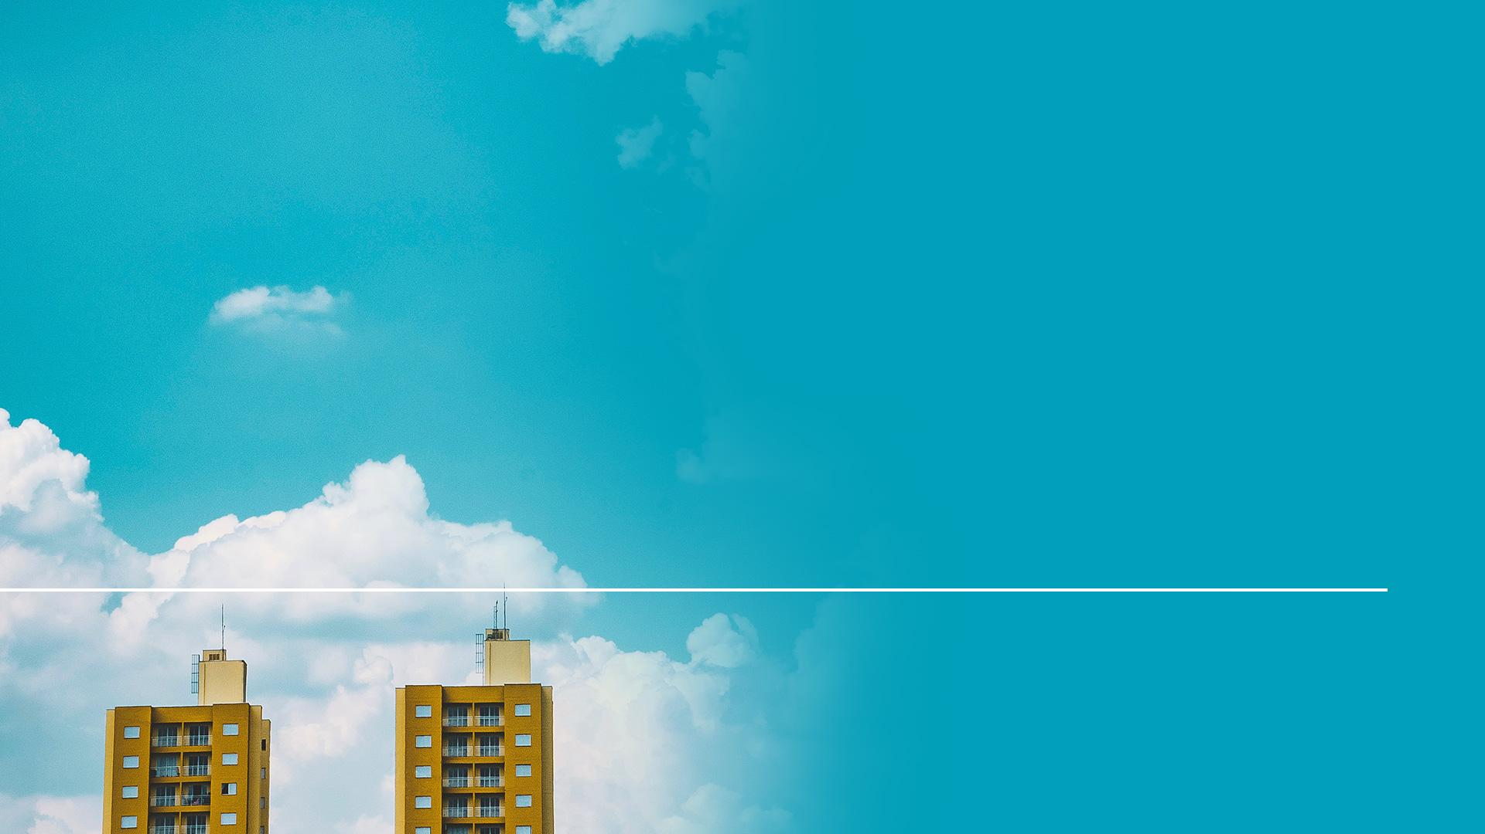
„Veď ste spasení milosťou skrze vieru. A to nie z vás, je to Boží dar. Nie zo skutkov, aby sa nikto nevystatoval.“
Efezanom 2,8-9
Notes:
(Efezanom 2,8-9) „Veď ste spasení milosťou skrze vieru. A to nie z vás, je to Boží dar. Nie zo skutkov, aby sa nikto nevystatoval.“
Áno, všetci jme zhrešili. A všetci si to potrebujeme uvedomiť!
14

Slide 15
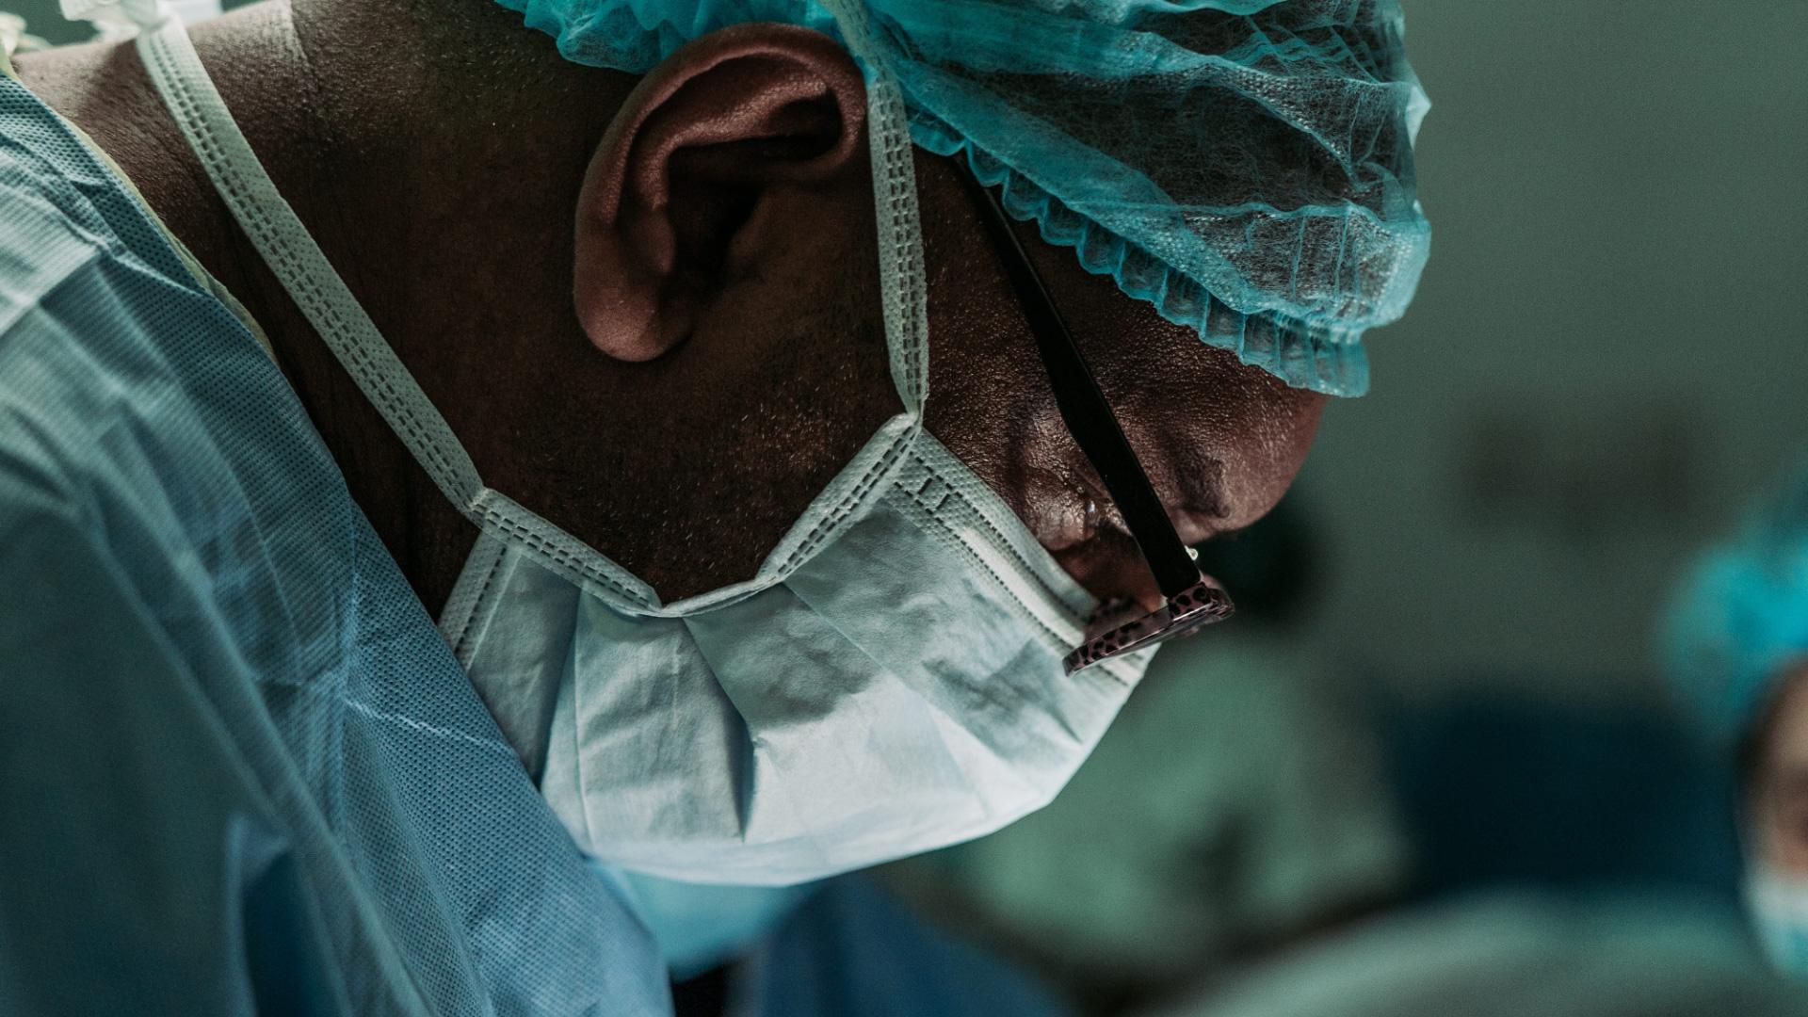
Notes:
Človek, ktorý má smrteľnú chorobu, ale nevie o nej, a preto nevyhľadá lekársku pomoc, určite zomrie. Je dôležité, aby sme poznali svoj stav – aj ten zlý.
Ale rovnako tak je dôležité poznať aj riešenie.
15

Slide 16
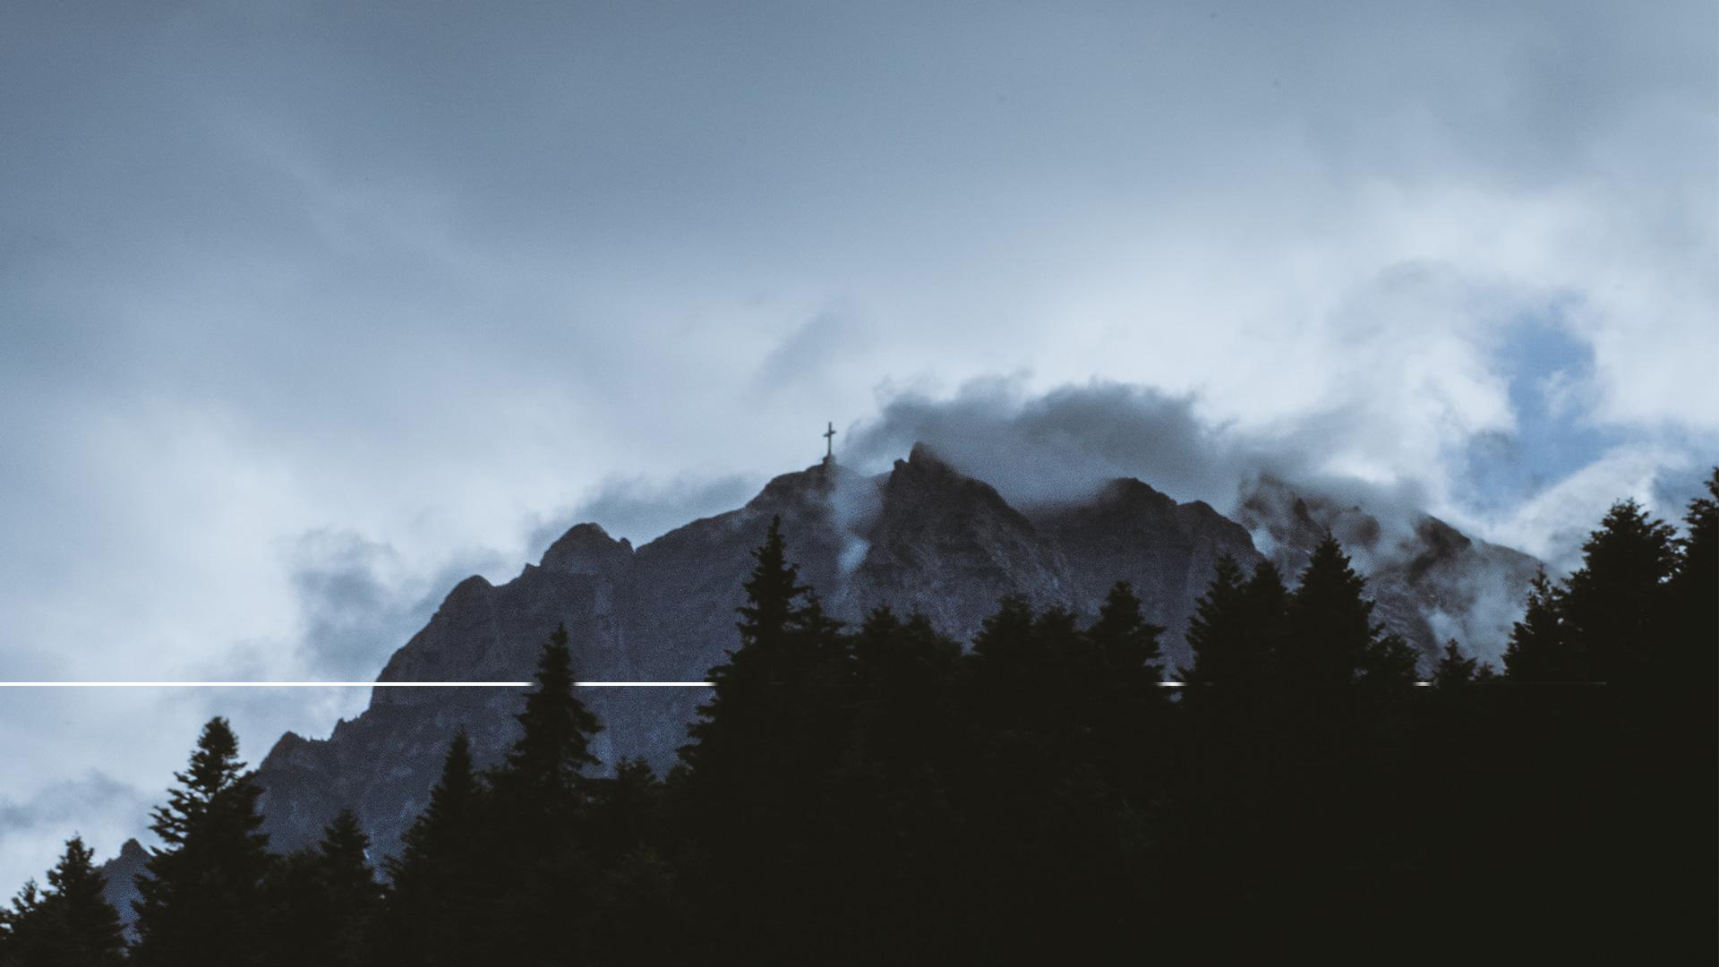
„ Lebo mzdou za hriech je smrť a darom Božej milosti je večný život v Ježišovi Kristovi, našom Pánovi.“
Rimanom 6,23
Notes:
(Rimanom 6,23) „Lebo mzdou za hriech je smrť a darom Božej milosti je večný život v Ježišovi Kristovi, našom Pánovi.“
16

Slide 17
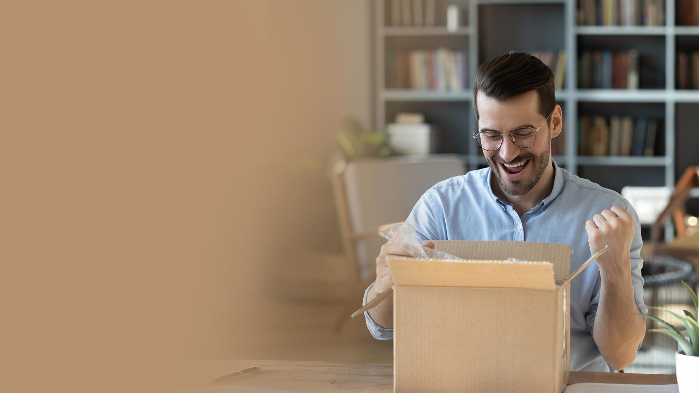
SPASENIE JE DAR
Nemôžeš si ho ZASLÚŽIŤ
Nedá sa ho KÚPIŤ
Notes:
Spasenie je dar. Nezaslúžili sme si ho a nemôžeme si ho zaslúžiť ani svojimi dobrými skutkami. Nemôžeme si ho ani za žiadnu cenu kúpiť.
Mnoho ľudí si myslí, že si odpustenie a večný život môžeme zaslúžiť za dobré skutky. Niektorí dokonca hľadajú Božiu priazeň tým, že si sami fyzicky ubližujú.
17

Slide 18
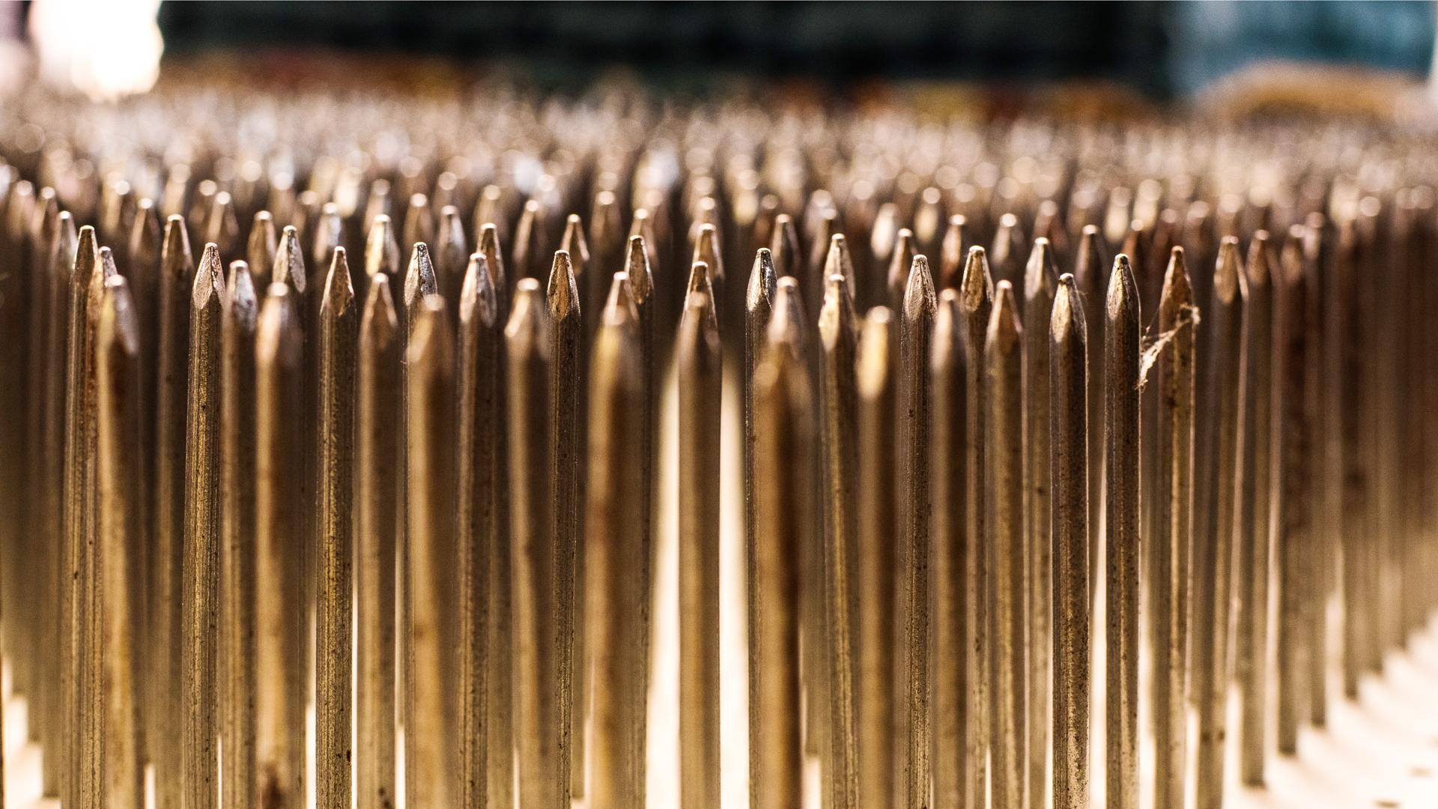
Notes:
Sú aj takí, ktorí sedia na ostňoch s vierou, že trápením tela získajú Božiu priazeň.
18

Slide 19
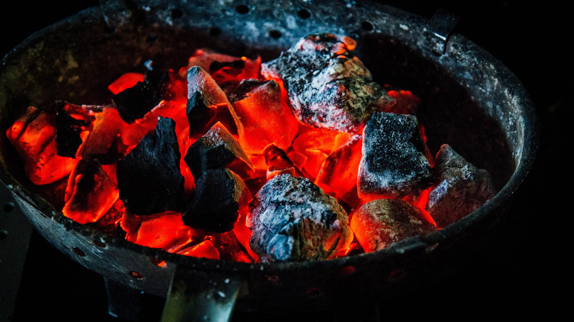
Notes:
Alebo sa iní tlčú a bičujú remienkami a reťazami, alebo si telo prebodávajú ostrými hákmi. Ďalší si myslia, že kráčaním bosí po žeravom uhlí vo svojom živote nájdu duchovné skúsenosti či seba-zdokonalenie.
19

Slide 20
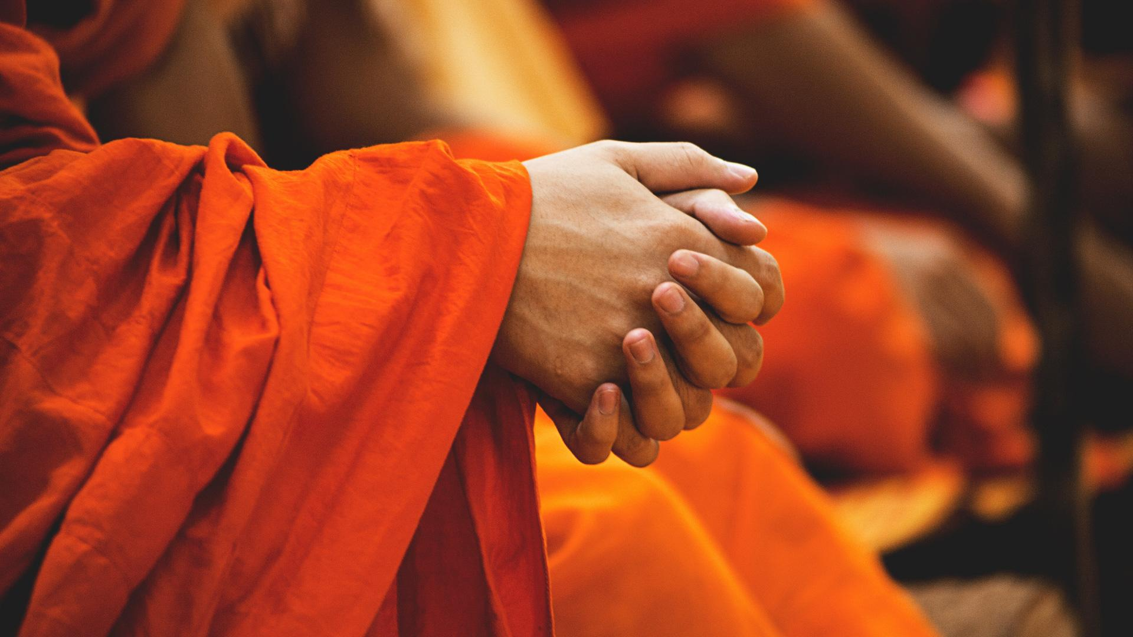
Notes:
Iní si myslia, že získajú zásluhy v budúcom živote, keď postavia chrámy alebo nasýtia svätých mužov.
20

Slide 21
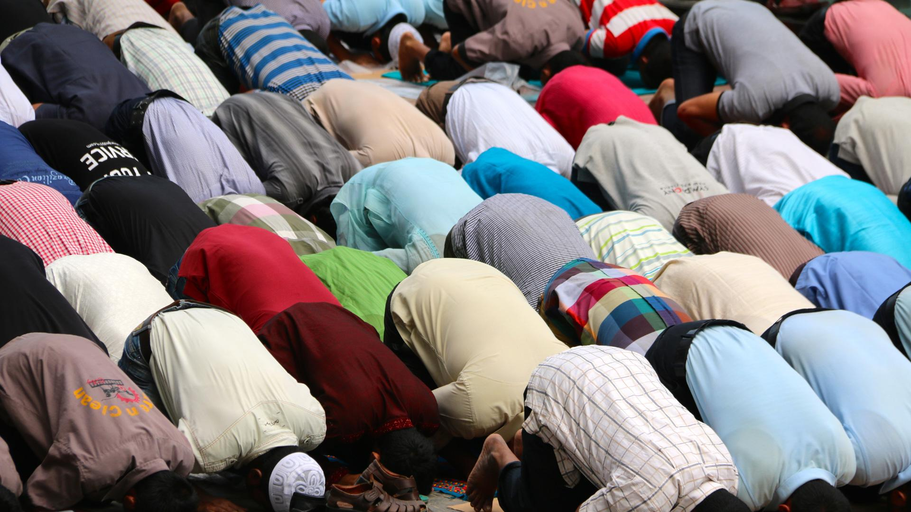
Notes:
A pre niektorých je najistejším spôsobom, ako získať Božiu priazeň, púť do Mekky či smrť pri obrane viery.
Áno, náboženstvo mnohých je náboženstvom skutkov – dúfajú, že sa im podarí dobrými činmi prevážiť tie zlé.
21

Slide 22
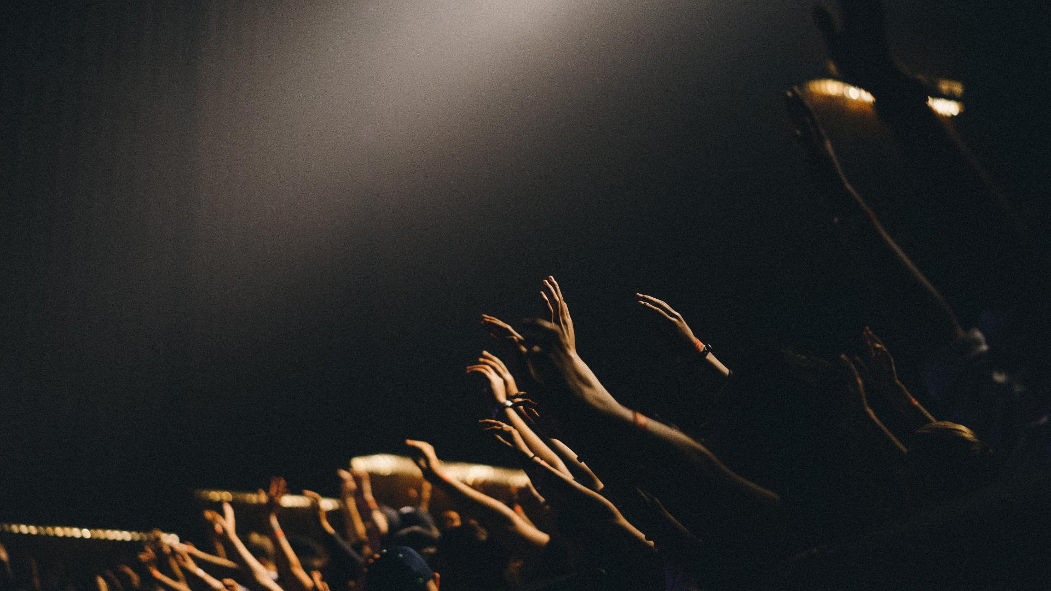
Notes:
Dokonca aj mnoho kresťanov robí nevedomky to isté. Navštevujú kostoly, dávajú peniaze do zbierok a riadia sa biblickým zlatým pravidlom v domnienke, že si získajú Božiu priazeň a tak si zaslúžia večný život. Je to možné?
22

Slide 23
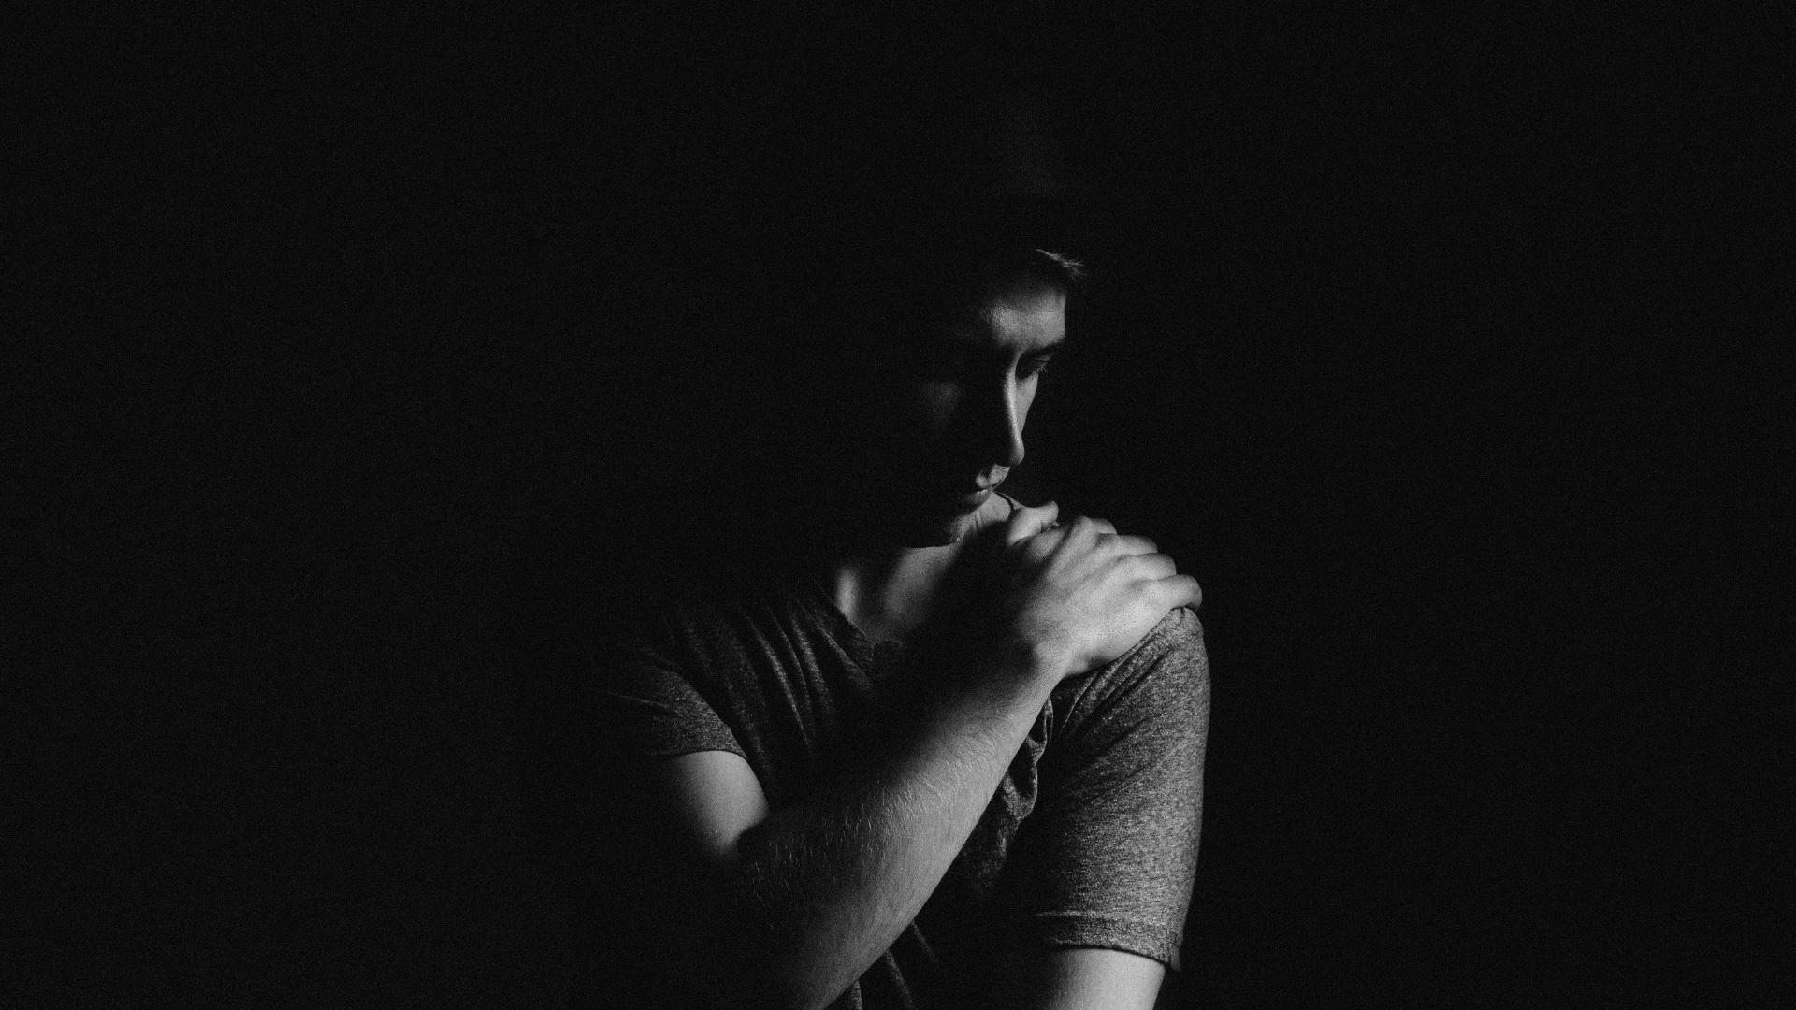
Notes:
Môže človek nejakým spôsobom, či už fyzickým seba-trestaním, duševným utrpením či skutkami láskavosti podplatiť Boha, aby im dal odpustenie a večný život?
23

Slide 24
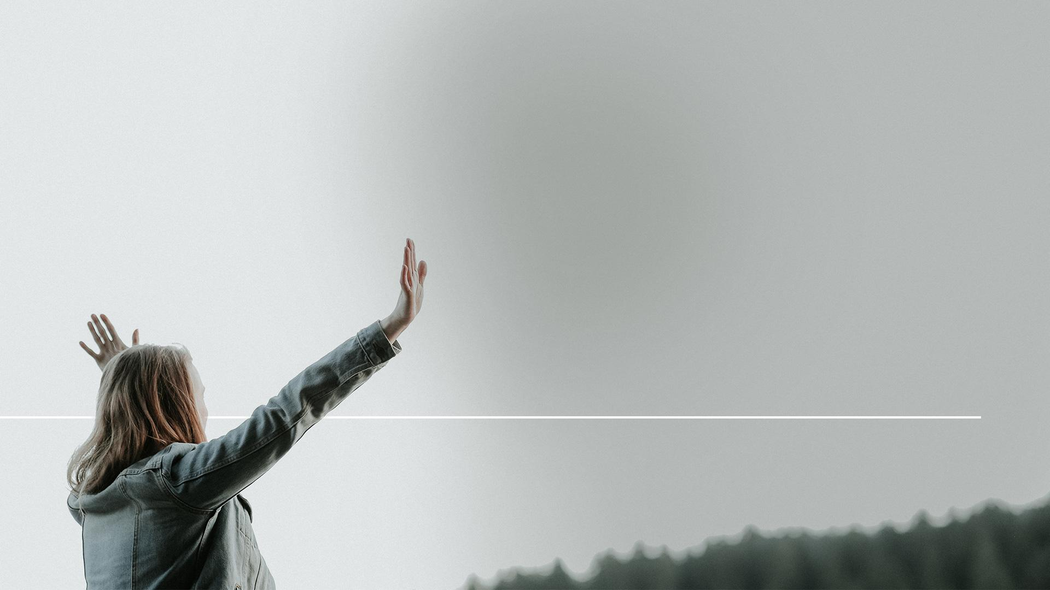
„Veď ste spasení milosťou skrze vieru. A to nie je z vás, je to Boží dar.
Nie zo skutkov, aby sa nikto nevystatoval.“
Efezanom 2,8-9
Notes:
(Efezanom 2,8-9) Biblia jednoznačne hovorí: „Veď ste spasení milosťou skrze vieru. A to nie je z vás, je to Boží dar. Nie zo skutkov, aby sa nikto nevystatoval.“
24

Slide 25
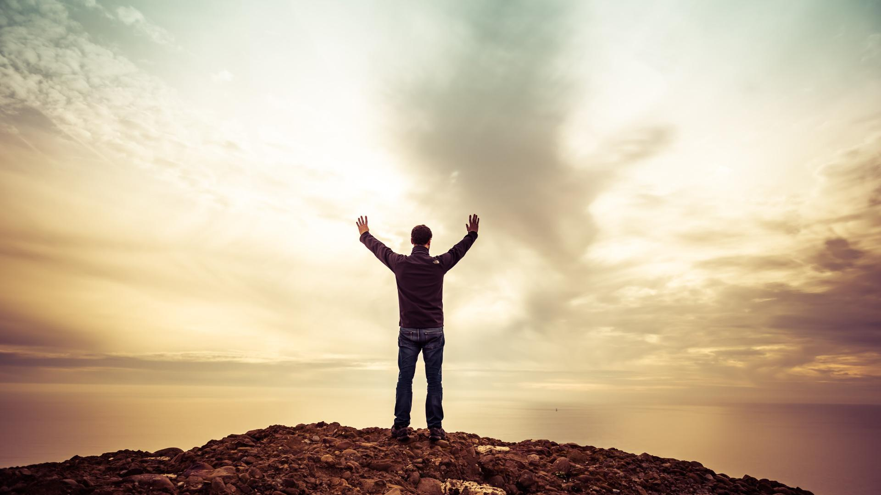
Notes:
Nemôžeme sa sami zachrániť svojimi vlastnými skutkami – pokiaľ chceme získať večný život, musíme sa spoliehať na Božiu milosť, na jeho lásku a priazeň, ktorú nám zadarmo dáva.
25

Slide 26
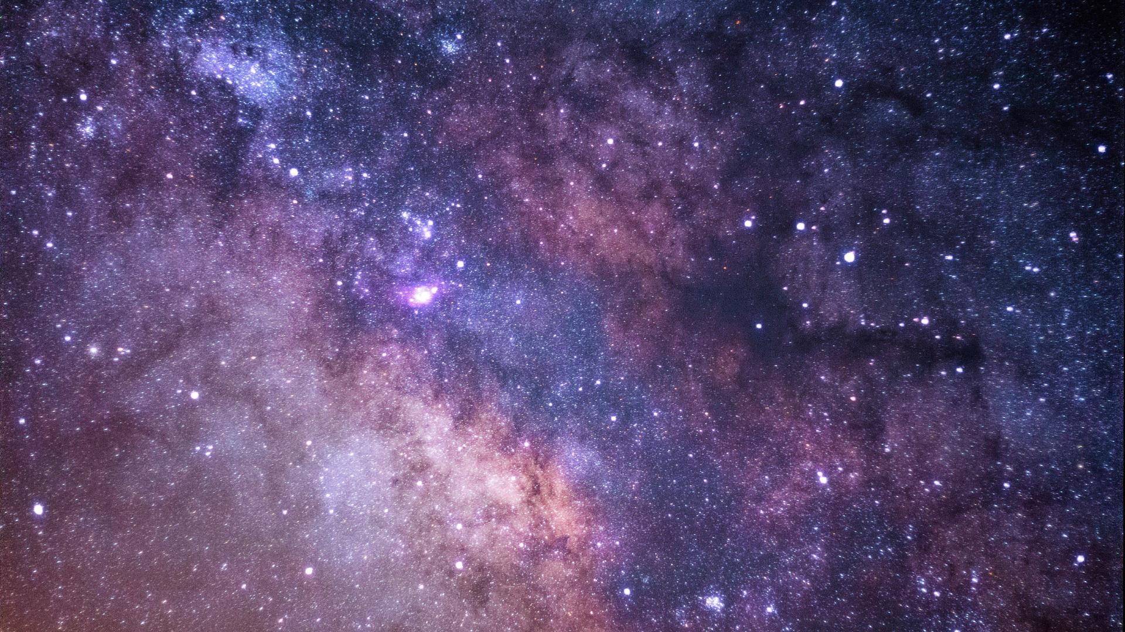
Notes:
Ale prečo by sa mocný Boh, ktorý vládne celému vesmíru, mal zaujímať o ľudí na tejto malej planéte?
Prečo nevyhnal iba sebeckých, spurných ľudí a nenechal ich trpieť, ako dôsledok ich hriechov?
26

Slide 27
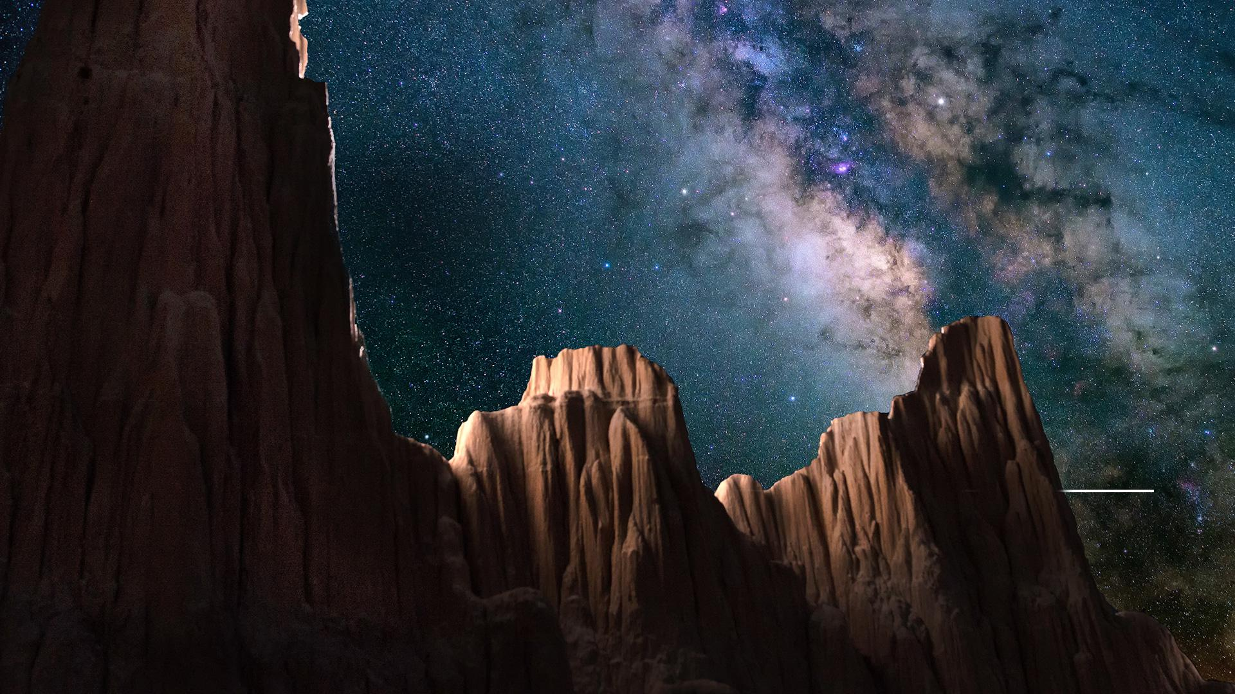
„...Boh je láska.“
1. Jánova 4,8
Notes:
Odpoveď nájdeme tu: (1. Jánova 4,8) „...Boh je láska.“
Niektorí z vás ste rodičia...
27

Slide 28
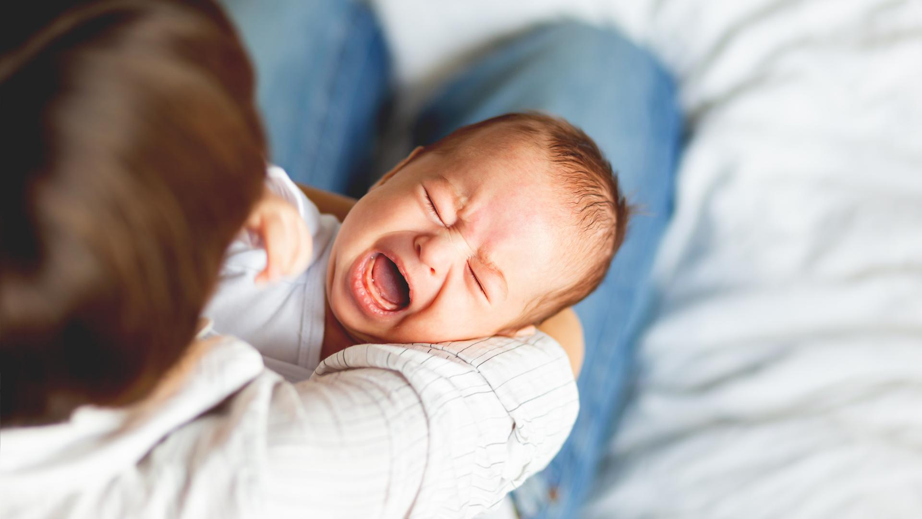
Notes:
Viete, aké to je, keď vám ochorie malé dieťa a začne uprostred noci plakať. Skúsite všetko, aby ste utíšili jeho plač, ale zdá sa, že nič nepomáha.
Chodíte, spievate dieťatku a vyskúšate všetky dobré rady priateľov aj rodiny, ale bábätko stále plače. A teraz sa vás spýtam:
Bez ohľadu na to, ako budete unavení, ani na to, ako dlho je dieťa choré, napadne vás, že by ste dali dieťa preč alebo ho nechali trpieť samotné?
28

Slide 29
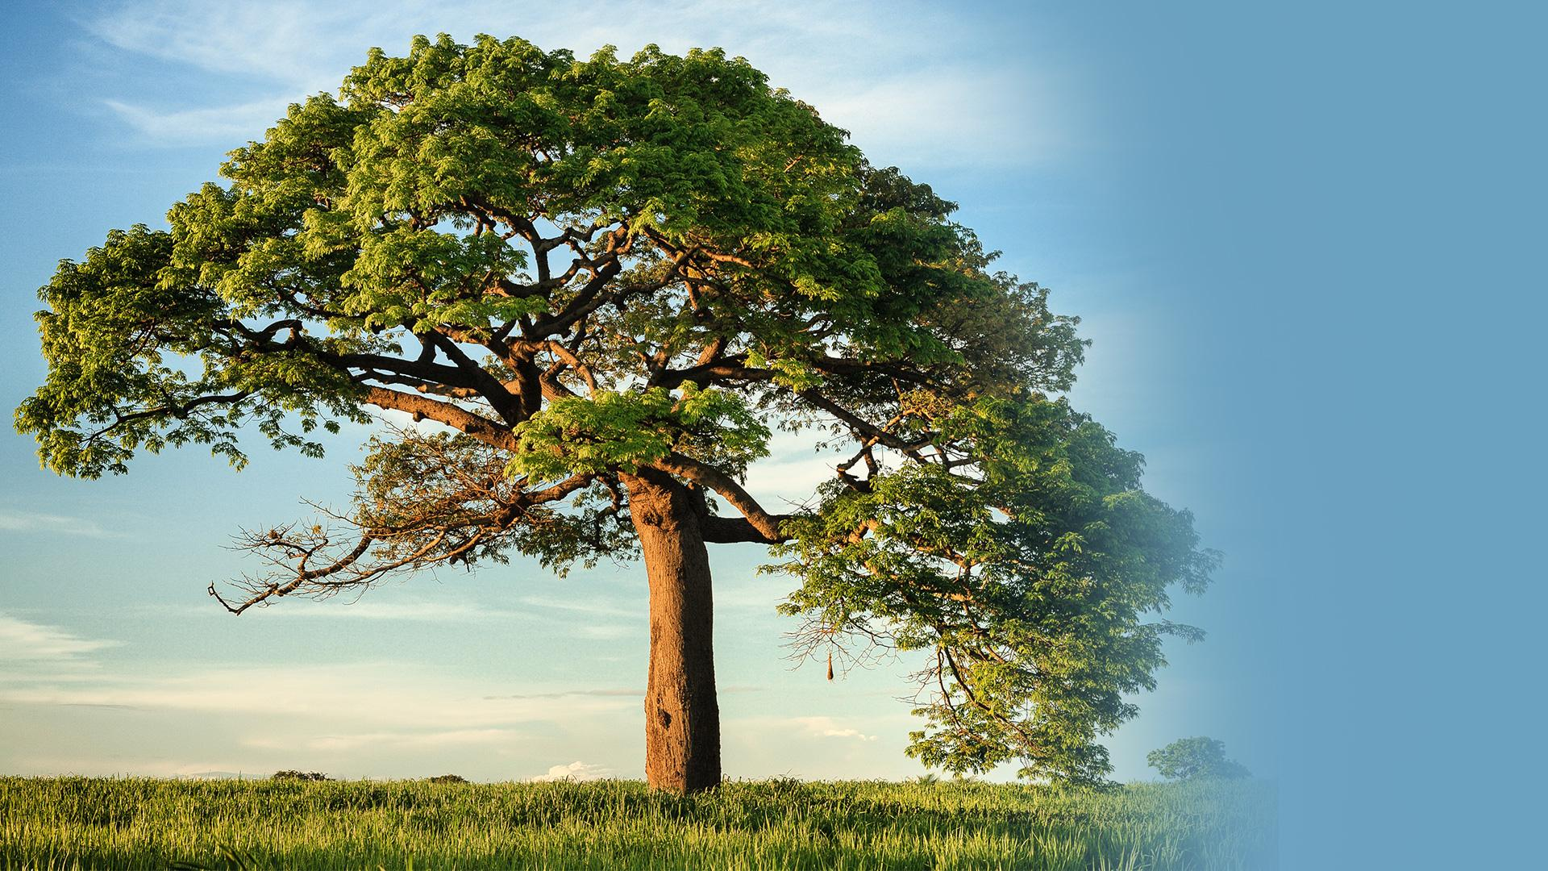
AKÝ JE BOH?
Notes:
Nie? Prečo? Pretože to bezbranné dieťatko milujete o to viac, keď vidíte, ako sa kvôli jeho chorobe trápi.
A aký je Boh?;
Božie deti na planéte Zem sa nakazili hriechom a teraz trpia bolesťou, čo Božiu lásku k nám ešte umocňuje. Boha nikdy ani nenapadlo, aby nás nechal samotných a opustil nás!
29

Slide 30
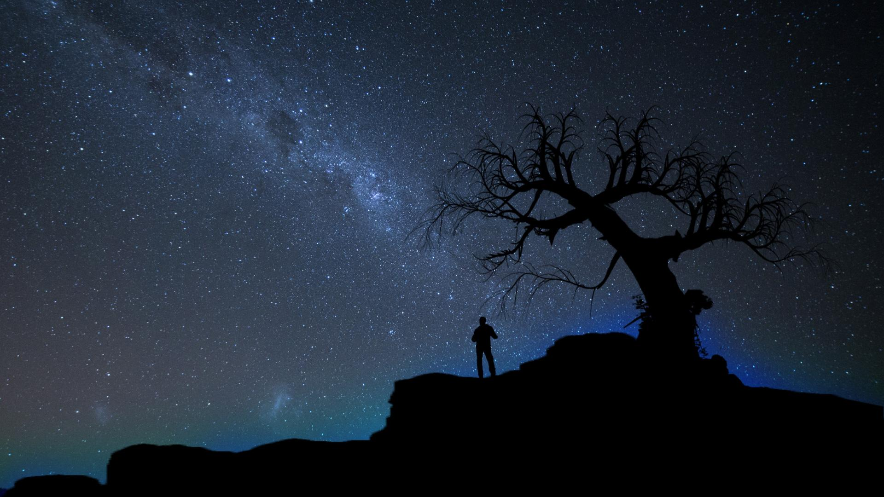
Notes:
Nikdy ani neuvažoval nad tým, že by nás opustil a nechal trpieť a zomrieť v dôsledku našej vzbury.
30

Slide 31
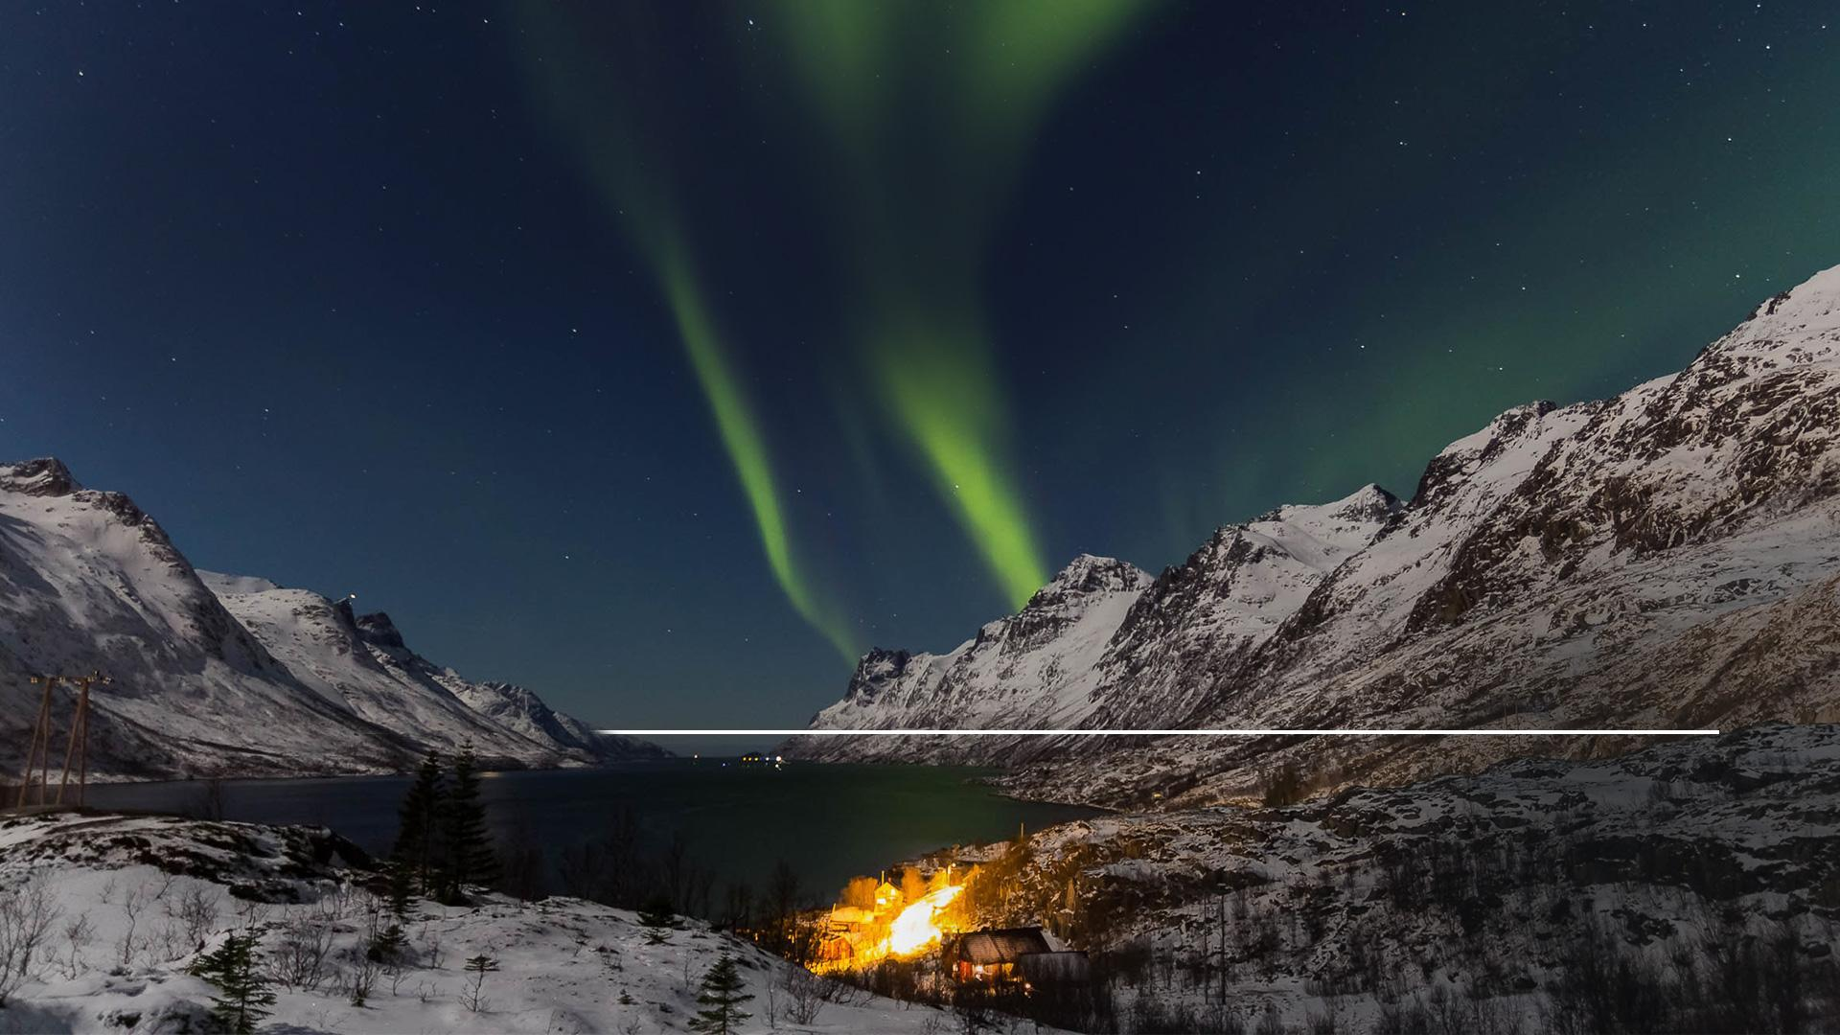
„Pán nemešká so svojím prisľúbením, ako sa niektorí nazdávajú, že mešká, ale je zhovievavý, lebo nechce, aby niekto zahynul, ale chce, aby sa všetci dali na pokánie.“
2. Petrova 3,9
Notes:
Biblia hovorí: (2. Petrova 3,9) „Pán nemešká so svojím prisľúbením, ako sa niektorí nazdávajú, že mešká, ale je zhovievavý, lebo nechce, aby niekto zahynul, ale chce, aby sa všetci dali na pokánie.“
31

Slide 32
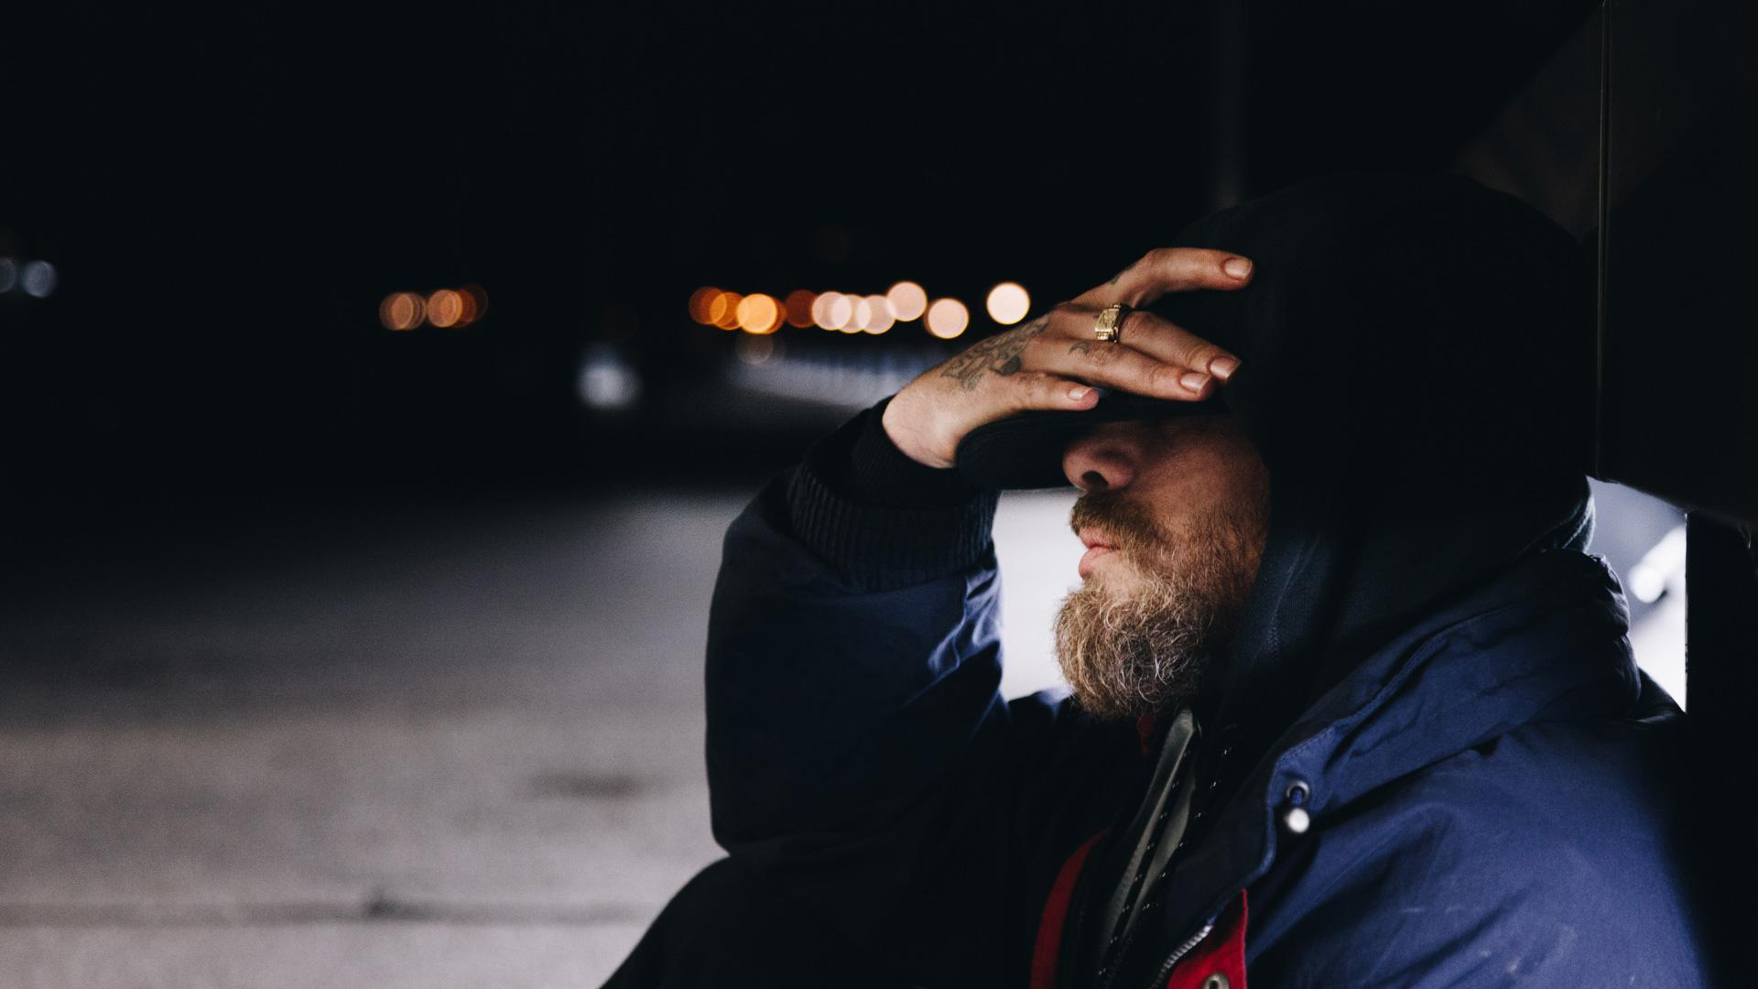
Notes:
Bez ohľadu na to, aký ste dobrí alebo špatní, Boh vás miluje a chce vás zachrániť. On nechce, aby ste zahynuli.
Áno, je pravda, že si všetci zaslúžime smrť. A pretože je Boh spravodlivý, musia byť požiadavky porušeného zákona splnené.
32

Slide 33
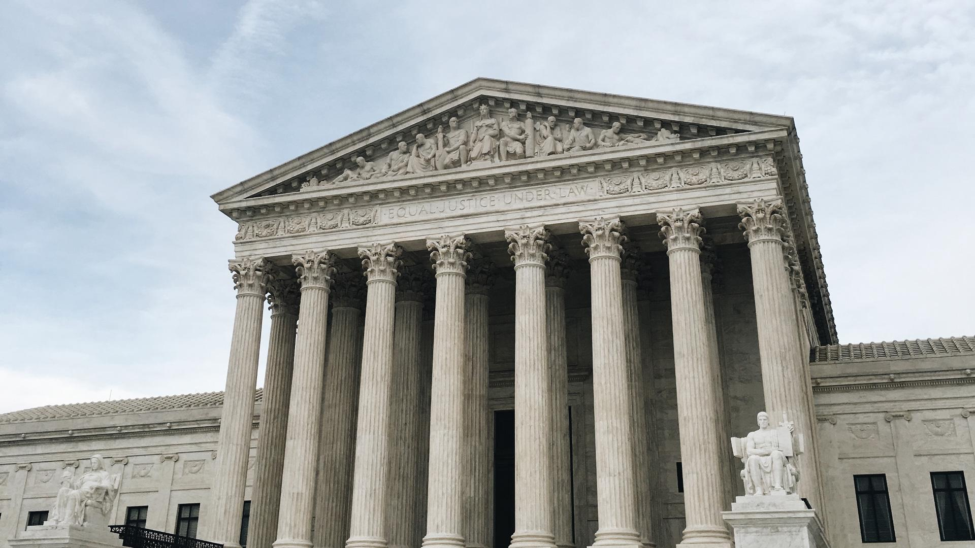
Notes:
Ak aj pozemské vlády nemôžu tolerovať bezprávie bez toho, aby čoskoro padli, ako by mohol Boh dovoliť, aby bol jeho zákon porušovaný a neprišla by spravodlivá odplata či aspoň následky?
Hoci je Boh Bohom večnej lásky, je tiež Bohom spravodlivosti. Na hore Sinaj sám seba opísal takto:
33

Slide 34
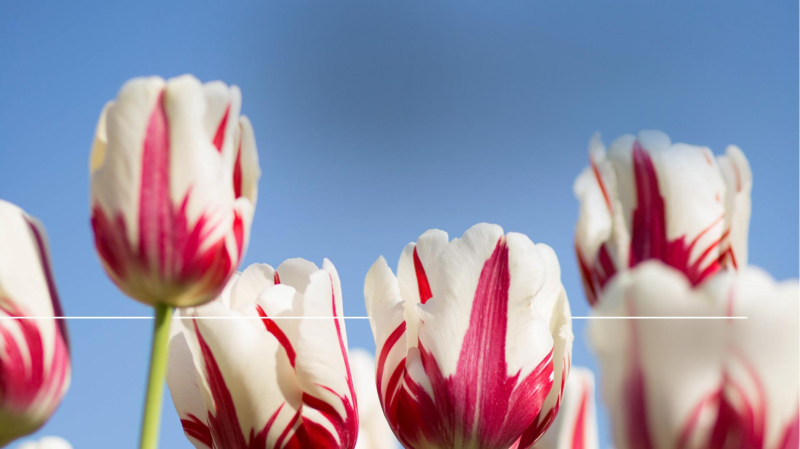
„Hospodin, Hospodin! Milosrdný, láskavý, zhovievavý, veľmi milostivý a verný...“
Exodus 34,6
Notes:
(Exodus 34,6) „Hospodin, Hospodin! Milosrdný, láskavý, zhovievavý, veľmi milostivý a verný...“
34

Slide 35
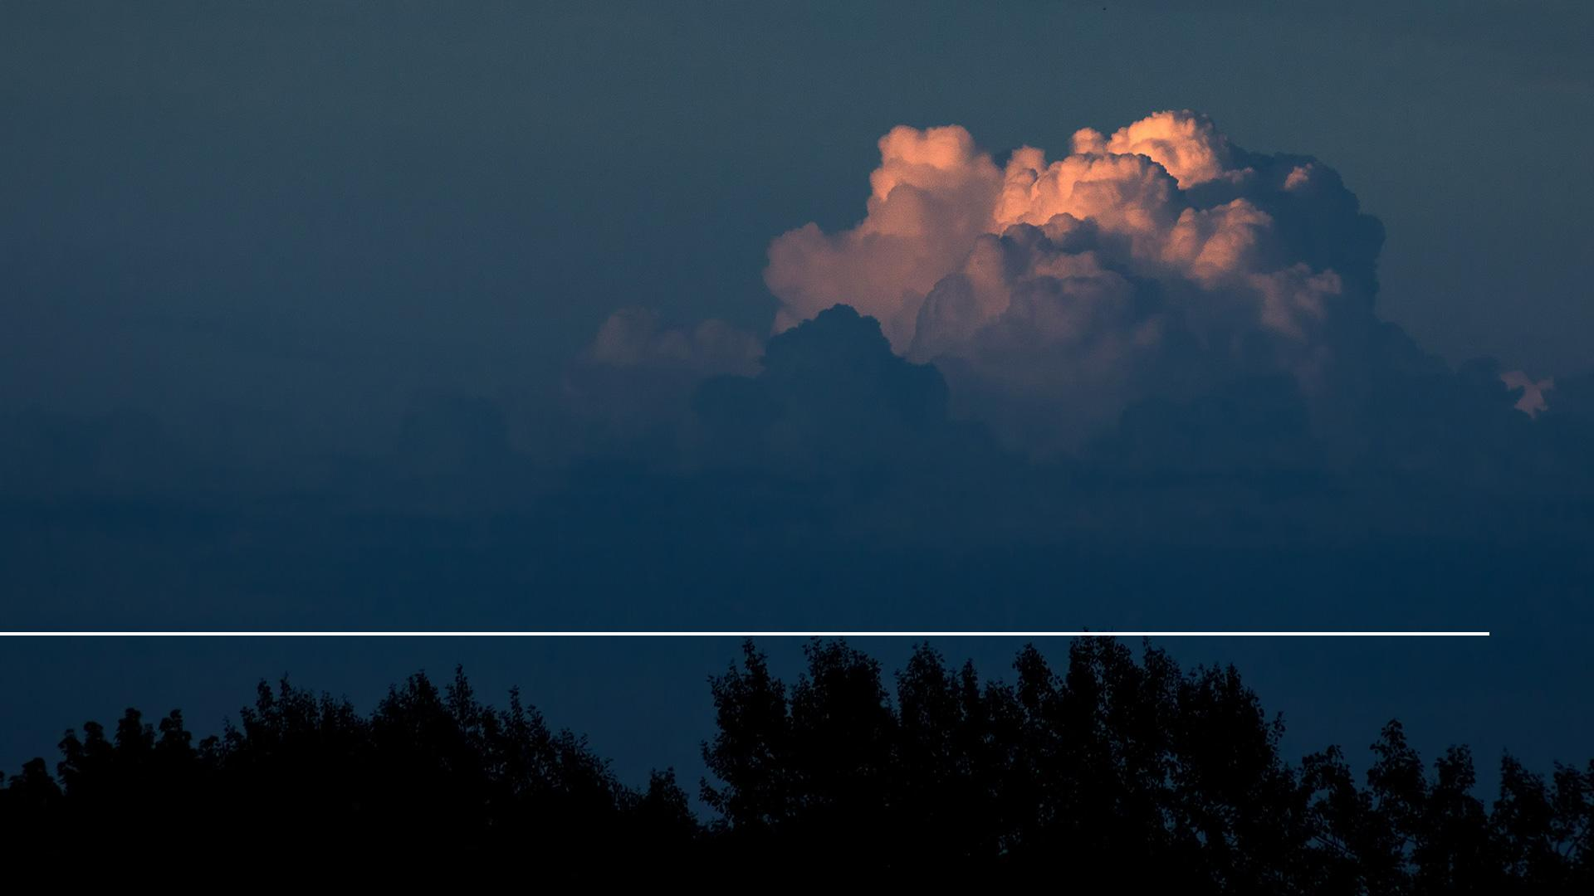
„...preukazuje milosť tisícom, odpúšťa vinu, zločin a hriech, ale nič nenecháva nepotrestané...“
Exodus 34,7
Notes:
(Exodus 34,7) „...preukazuje milosť tisícom, odpúšťa vinu, zločin a hriech, ale nič nenecháva nepotrestané...“
Férový a milujúci Boh našiel cestu, ako nás zachrániť a zostať pritom spravodlivý.
35

Slide 36
„Veď Boh tak miloval svet, že dal svojho jednorodeného Syna, aby nik, kto verí v neho, nezahynul, ale mal večný život.“
Ján 3,16
Notes:
Našiel dokonalú náhradu, ktorá zomrie miesto nás a zaplatí za naše hriechy tak, aby sme my mohli žiť..
Ján, Ježišov milovaný učeník, to vysvetľuje takto: (Ján 3,16) „Veď Boh tak miloval svet, že dal svojho jednorodeného Syna, aby nik, kto verí v neho, nezahynul, ale mal večný život.“
Ježiš prišiel žít na zem ako muž a čelil rovnakým problémom a pokušeniam ako každý iný človek. Žil však životom dokonalej poslušnosti.
Ale nebol iba príkladom dokonalého človeka. Je tiež Bohom, ktorý nás stvoril a ktorého zákon sme porušili. Vzal na seba viny všetkých ľudí, ktorí kedy žili a zomrel miesto nich.
36

Slide 37
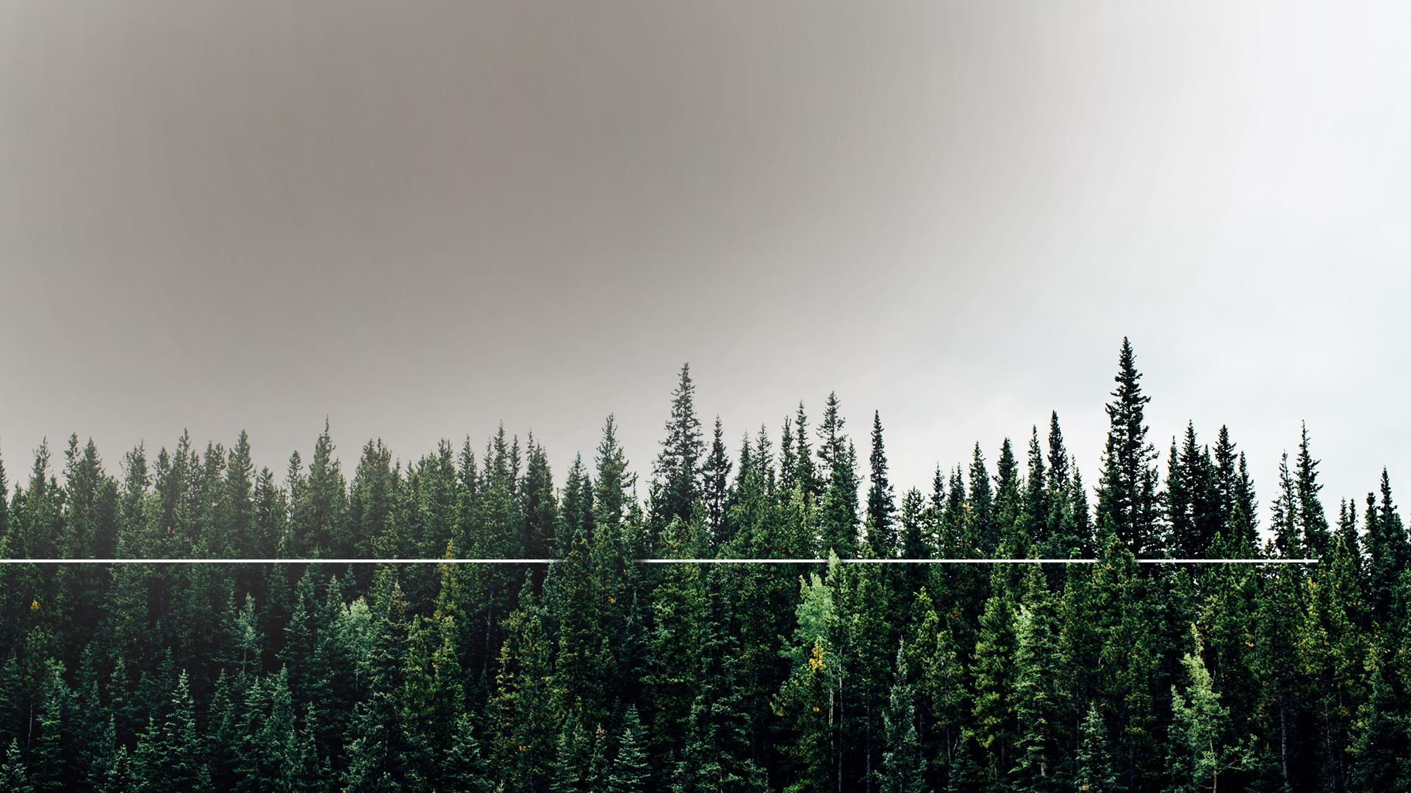
„Lebo ako neposlušnosťou jedného človeka sa mnohí stali hriešnikmi, tak aj poslušnosťou jedného sa mnohí stanú spravodlivými.“
Rimanom 5,19
Notes:
Pavol napísal: (Rimanom 5,19)
„Lebo ako neposlušnosťou jedného človeka sa mnohí stali hriešnikmi, tak aj poslušnosťou jedného sa mnohí stanú spravodlivými .“
Vďaka Bohu nám Písmo nielen zjavuje, že sme hriešnici, ale aj to, že máme úžasného Spasiteľa!
d
37

Slide 38
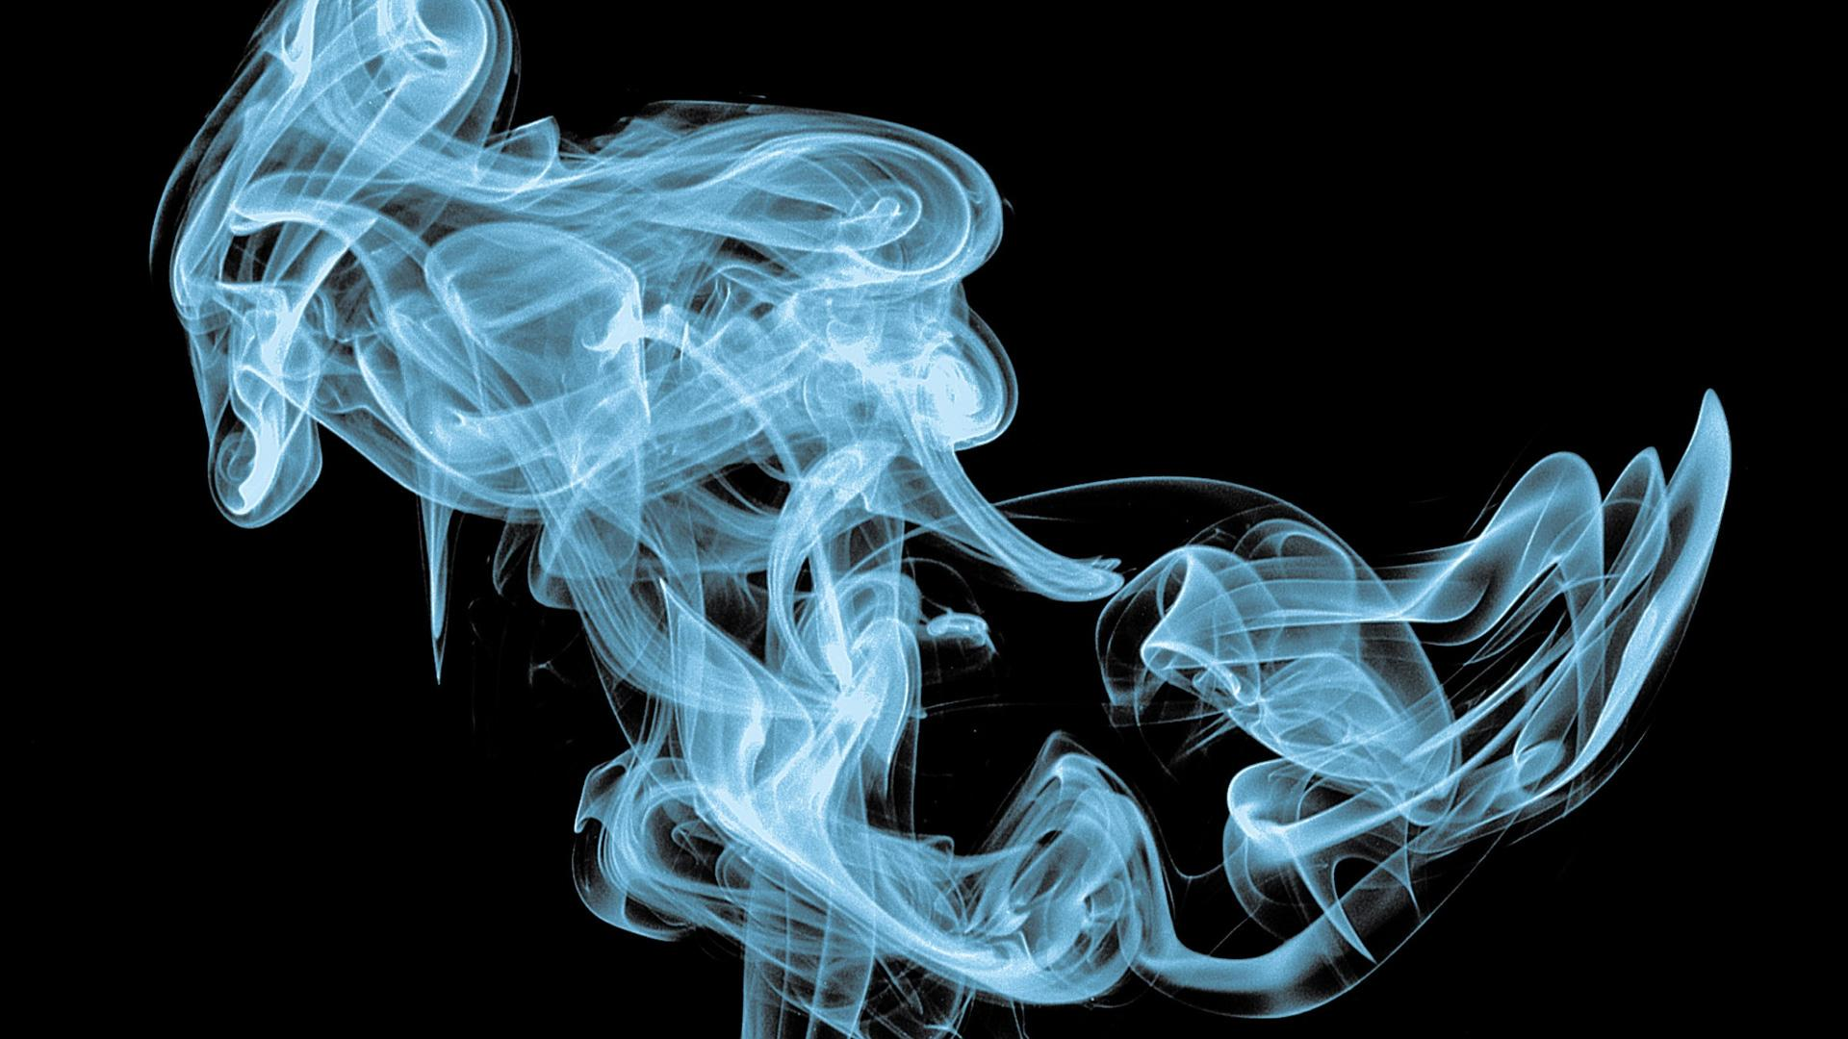
Notes:
Boží vyvolený ľud, Izraeliti, boli každý deň svedkami znázornenie Božieho plánu pre padlé ľudstvo v symboloch a obradoch.
Každodenné obete mali za úlohu, aby Božiemu ľudu pripomínali príchod Záchrancu, ktorý zomrie za ich hriechy a povedie ich k sebe..
Keď človek zhrešil, šiel do svätyne, kde so sebou vzal obetné zviera. Vložil svoje ruky na hlavu zvieraťa a vyznal svoje hriechy. Potom vzal nôž a zabil ho, čo znamenalo, že jeho hriech spôsobil smrť nevinnej obeti. Je to nepríjemná predstava!
Obete prinášané do svätyne poukazovali na nevinného Baránka Božieho, ktorý zomrie miesto nás a za naše hriechy. Ale Ježišova smrť na kríži, tá skutočná cena zaplatená za naše hriechy, bola ešte nepríjemnejšia.
38

Slide 39
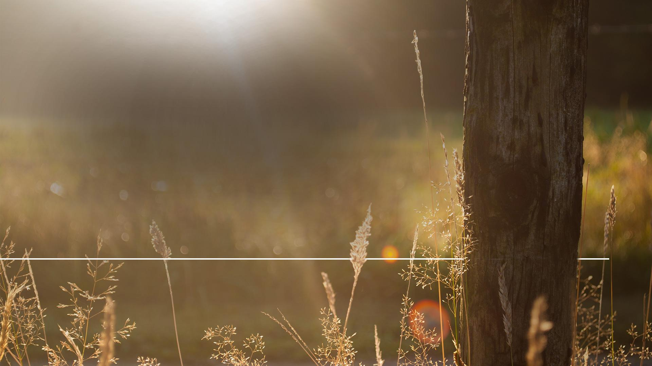
„Hľa, baránok Boží, ktorý sníma hriech sveta.“
Ján 1,29
Notes:
(Ján 1,29) „Hľa, baránok Boží, ktorý sníma hriech sveta.“
On bol tým nevinným Baránkom! On bol tým, o kom Biblia prorokovala.
39

Slide 40
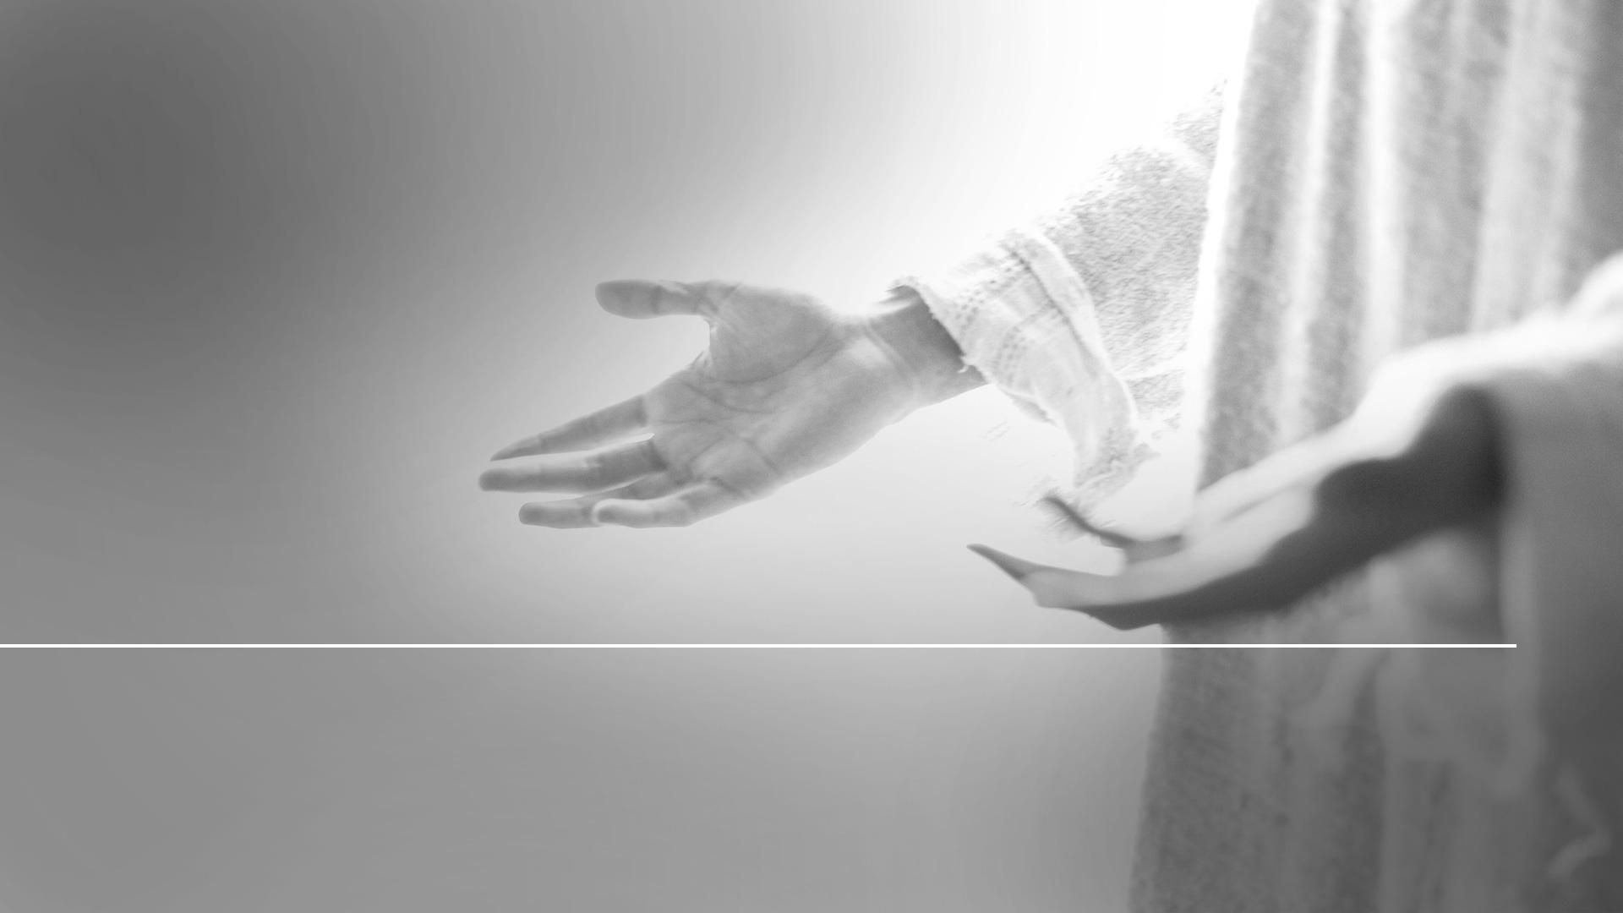
„On hriech nespáchal, ani lesť nebola v jeho ústach.“
1. Petrova 2,22
Notes:
(1. Petrova 2,22) „On hriech nespáchal, ani lesť nebola v jeho ústach.“
Aj keď bol nevinný, bol Ježiš bitý, ponižovaný a odsúdený k ukrižovaniu – jedna z najhorších foriem poprav.
Mohol sa brániť. Mohol utiecť. Ale ochotne zomrel za tvoje a moje hriechy.
A Boh na neho vložil hriechy celého sveta,
40

Slide 41
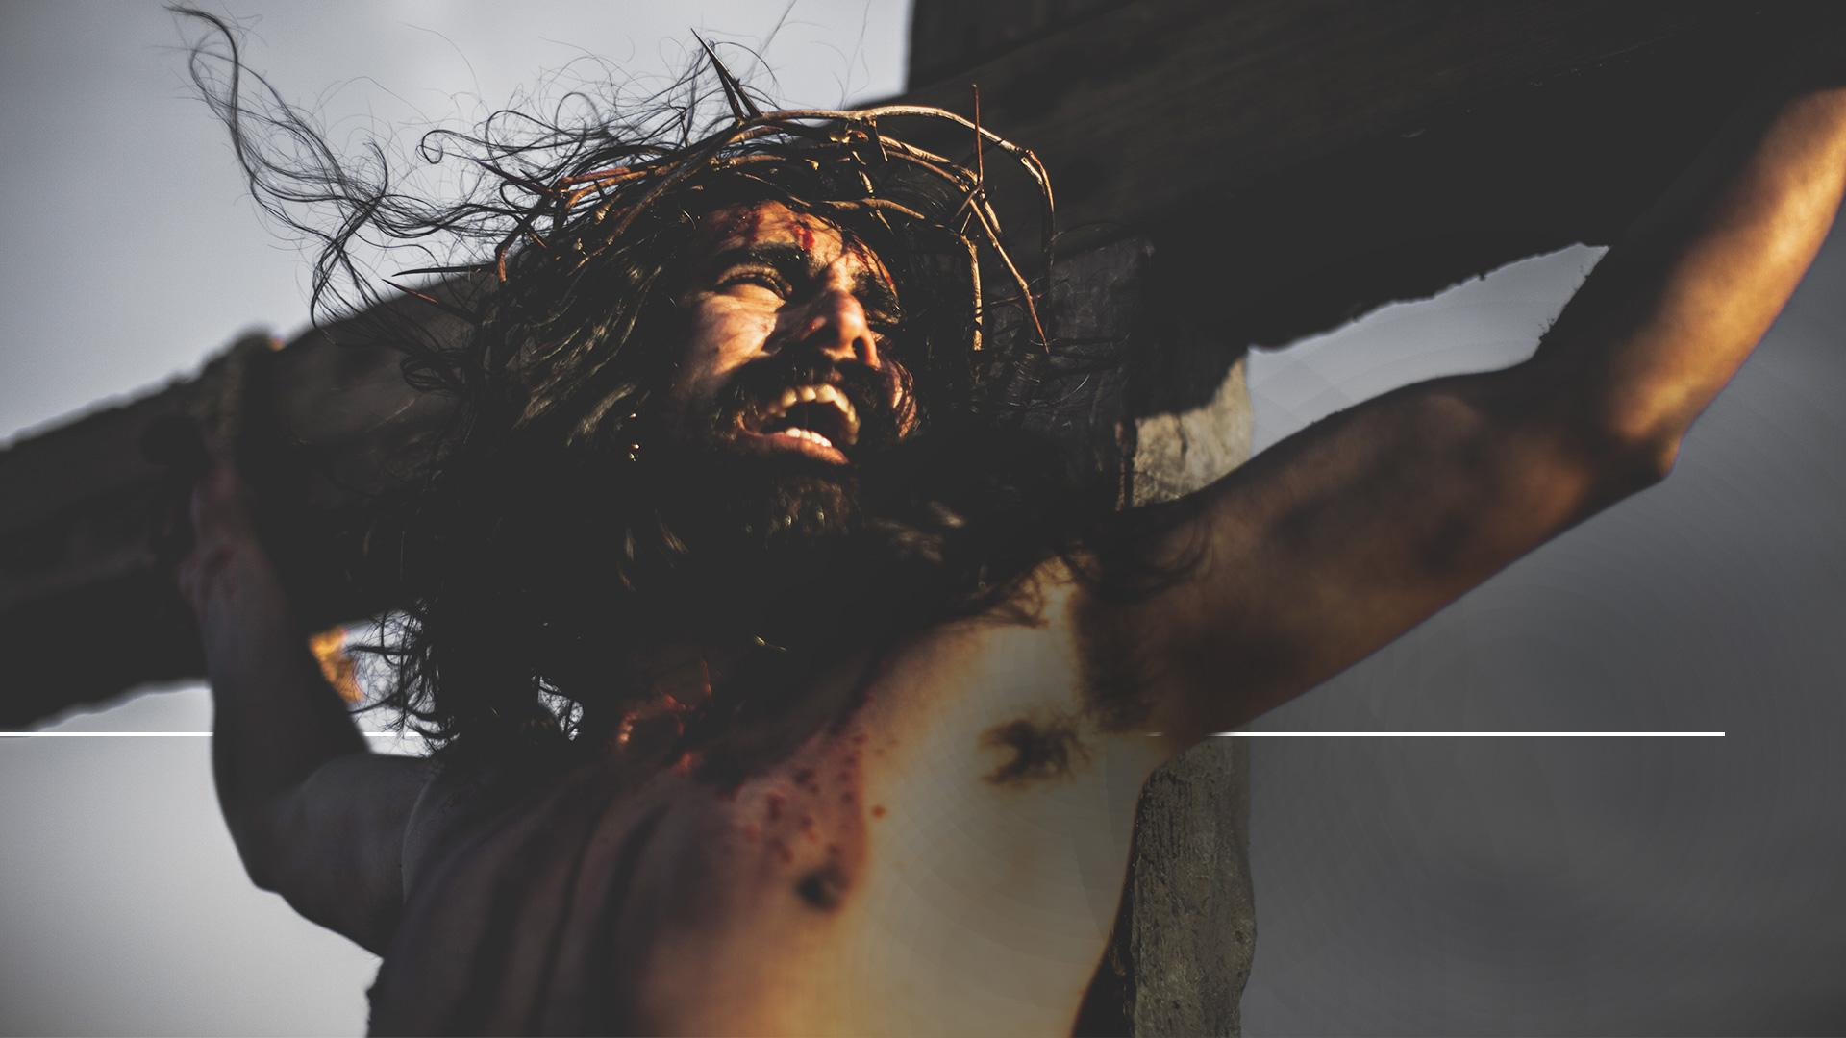
„Bože môj, Bože môj, prečo si ma opustil?“
Matúš 27,46
Notes:
(Matúš 27,46) Ježiš zvolal: „Bože môj, prečo si ma opustil?“
Cítil strašné oddelenie od Boha, čo bol následok hriechov, ktoré na seba vzal. Boli to moje aj tvoje hriechy, priateľu.
Ježiš nemohol zniesť utrpenie, keď bol oddelený od Otca. Jeho srdce puklo.
41

Slide 42
„Iných zachránil, a sám seba nemôže zachrániť.“
Marek 15,31
Notes:
(Marek 15,31) „Iných zachránil, a sám seba nemôže zachrániť.“
A bola to pravda! Nemohol zachrániť seba a zároveň aj ľudí. Zaplatil cenu za stratené ľudstvo, za porušený zákon, ktorého prestúpenie so sebou nesie smrť...
Bol to Boh, kto svojou láskou, ktorá neustane, pokiaľ nedovedie ľudí späť do svojej rodiny, vydal svojho Syna, aby zomrel miesto ľudí.
S Ježišom bolo zaobchádzané tak, ako by sme si to zaslúžili my – hriešny ľudia a to všetko preto, aby s nami mohlo byť zaobchádzané tak, ako si to zaslúžil Ježiš.
Bol odsúdený za naše hriechy a trpel až na smrť, aby sme my mohli mať život. Týmto spôsobom nám Boh mohol dať večný život a zároveň zostať spravodlivý.
Nie kvôli dobrým veciam, ktoré sme urobili, ale kvôli tomu, čo Boh urobil v Ježišovi Kristovi.
42

Slide 43
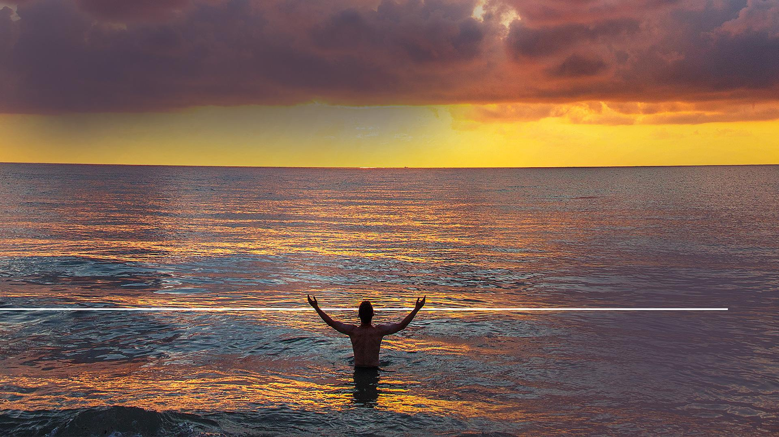
„Veď ste spasení milosťou skrze vieru.“
Efezanom 2,8
Notes:
(Efezanom 2,8) „Veď ste spasení milosťou skrze vieru.“
Viera je jadrom spasenia.
Keď sa žalárnik vo Filipách Pavla pýtal, čo má robiť, aby bol zachránený, Pavol mu odpovedal:
43

Slide 44
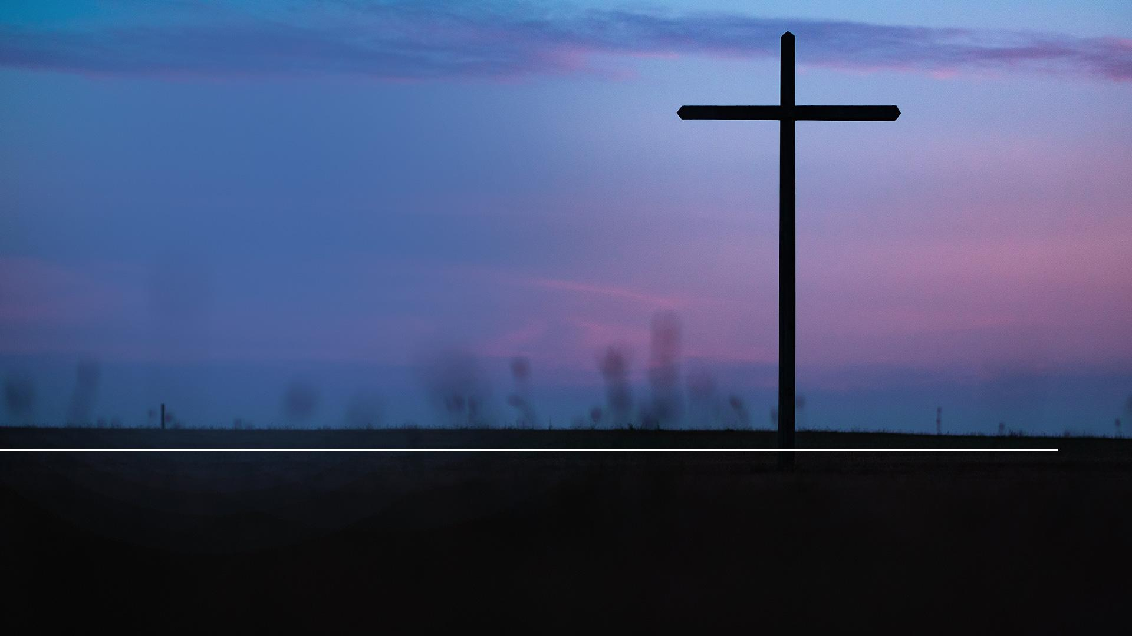
„Ver v Pána Ježiša, a budeš spasený...“
Skutky 16,31
Notes:
(Skutky 16,31) „Ver v Pána Ježiša, a budeš spasený...“
44

Slide 45
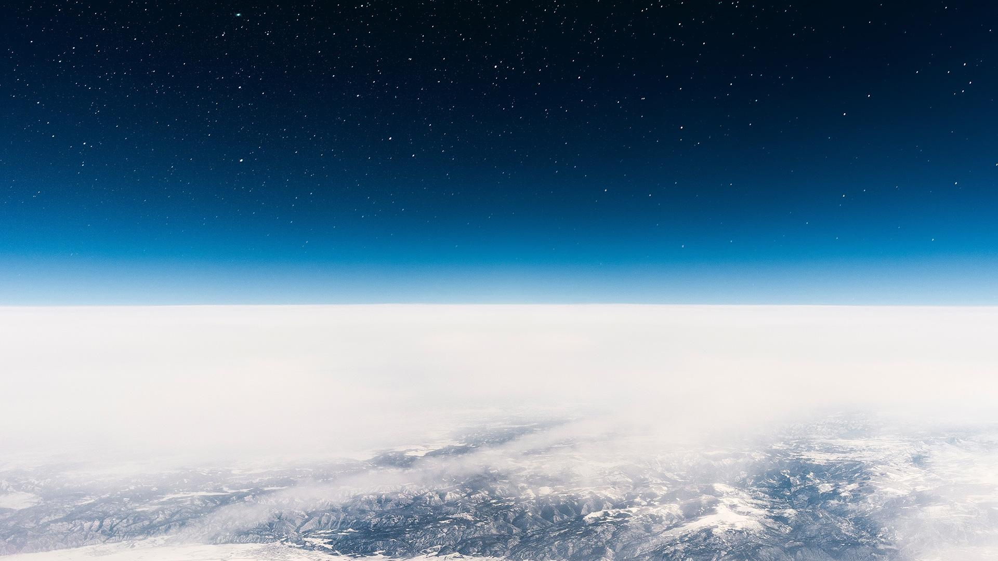
AVŠAK LEN ROZUMOVO SÚHLASIŤ, ŽE KRISTUS ŽIL NA ZEMI, NESTAČÍ.
Notes:
Avšak len rozumovo súhlasiť, že Kristus žil na zemi, nestačí. To nie je viera, ktorá môže zachrániť. Je to viac, než len to.
45

Slide 46
„Ale aj démoni veria, a trasú sa.“
Jakub 2,19
Notes:
(Jakub 2,19) Biblia hovorí, že: „Ale aj démoni veria, a trasú sa.“
Veriť v Ježiša znamená viac, než len uznať, že zomrel pred viac ako 1900 rokmi.
Biblia nám odkazuje:
46

Slide 47
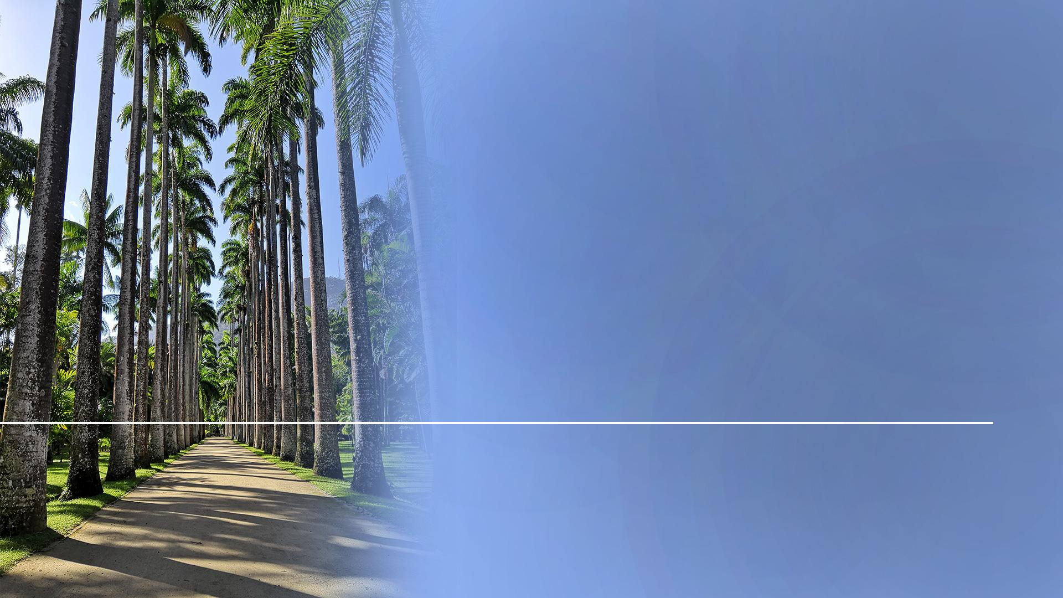
„Dôveruj celým srdcom Hospodinovi a nespoliehaj sa na svoj rozum. Na všetkých svojich cestách ho poznávaj a on sám ti urovná chodníky.“
Príslovie 3,5-6
Notes:
(Príslovie 3,5-6) „Dôveruj celým srdcom Hospodinovi a nespoliehaj sa na svoj rozum. Na všetkých svojich cestách ho poznávaj a on sám ti urovná chodníky.“
Dôverovať Ježišovi znamená, podriadiť mu svoje srdce, svoju myseľ i svoje plány.
47

Slide 48
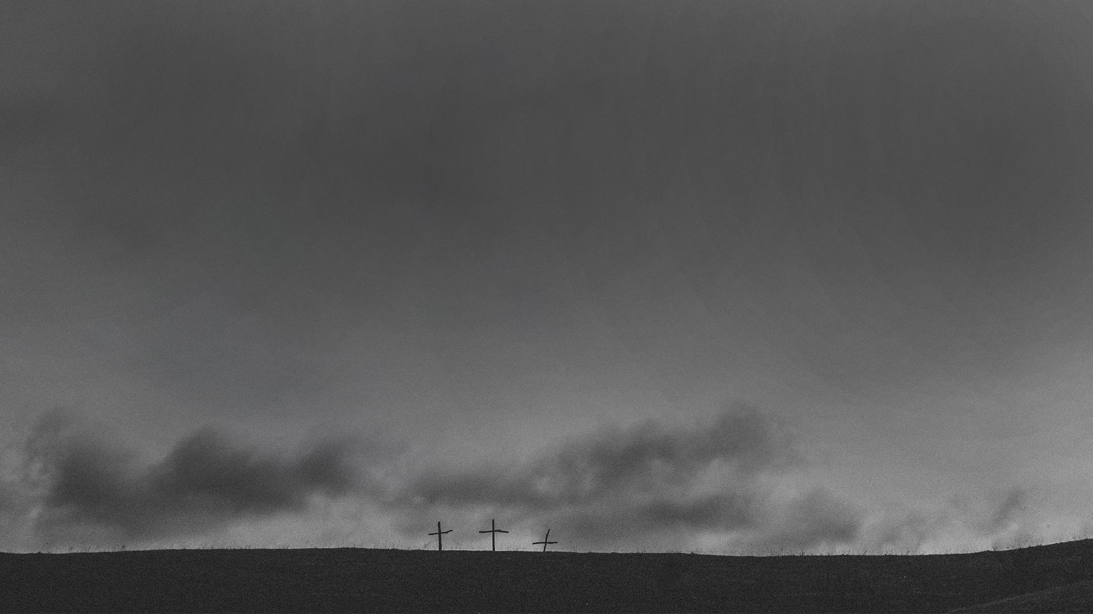
VŠETKA SLÁVA NÁLEŽÍ BOHU!
Je to milosť na Božej strane a viera na našej strane:
plne dôverovať Bohu
Notes:
Znamená to veriť, že nás zachraňuje nie to, čo my robíme, ale čo pre nás Kristus urobil na Golgote. Všetka sláva náleží Bohu!
Je to milosť na Božej strane a viera na našej strane: Plne dôverovať Bohu znamená mu úplne a ochotne predať kontrolu nad naším životom.
48

Slide 49
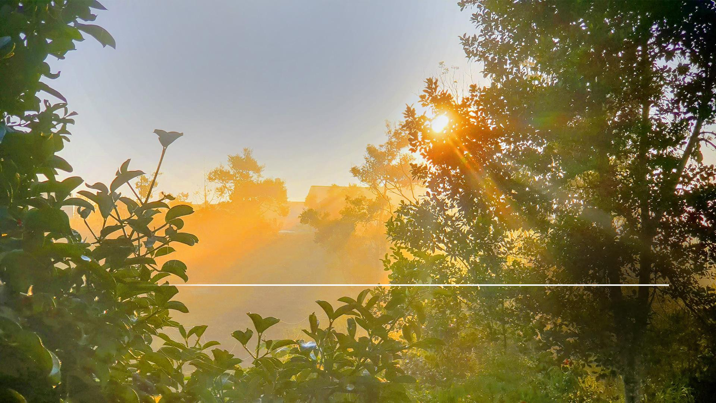
„...čo mám robiť, aby som bol spasený?“
Skutky 16,30
Notes:
Získať spasenie je skutočne tak jednoduché, aj keď sa mnohí tvária, že je to zložité a komplikované. Je tu jedna dôležitá otázka, na ktorú potrebujeme poznať odpoveď. Je to tá istá otázka, ktorú položil Pavlovi a Sílasovi žalárnik vo Filipách:
(Skutky 16,30) „...čo mám robiť, aby som bol spasený?“
Pozrime sa na štyri biblické skutočnosti, ktoré prinášajú odpoveď na túto otázku.
49

Slide 50
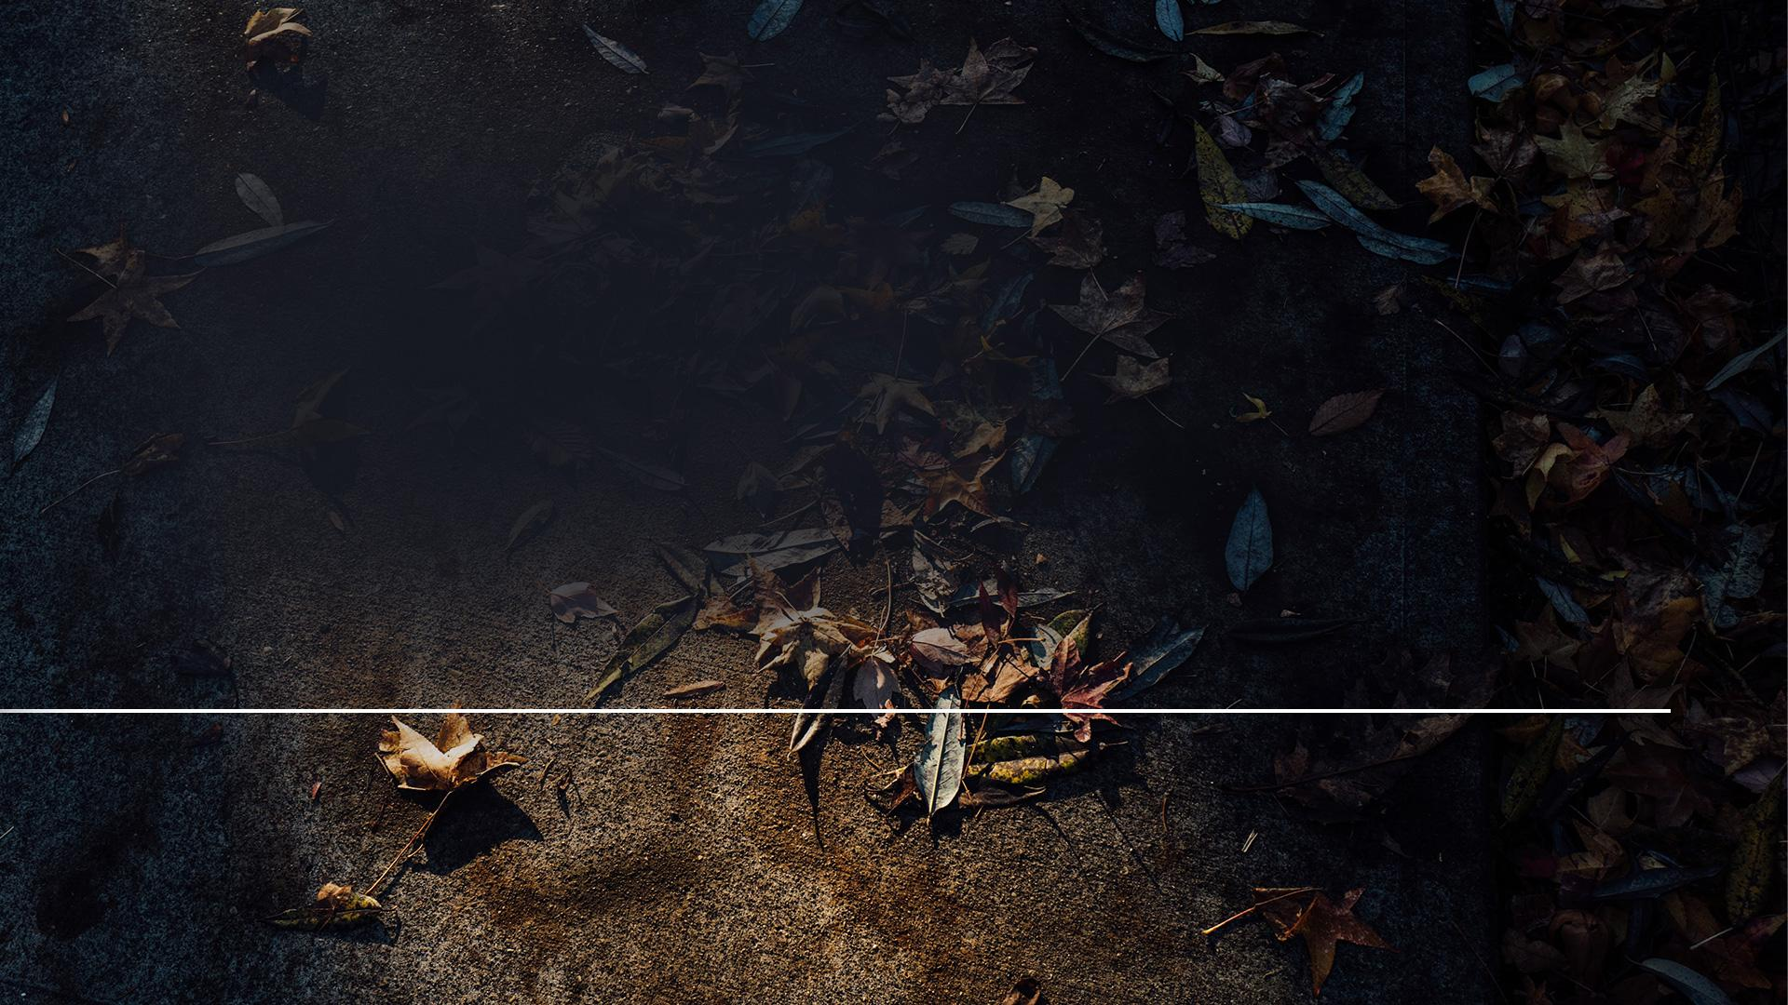
1. Skutočnosť:
SPASENIE JE DAR
„Veď ste spasení milosťou skrze vieru. A to nie je z vás, je to Boží dar. Nie zo skutkov, aby sa nikto nevystatoval.“
4 skutočnosti o spasení Efezanom 2,8-9
Notes:
1. Skutočnosť: Spasenie je dar – (Efezanom 2,8) „Veď ste spasení milosťou skrze vieru. A to nie je z vás, je to Boží dar. Nie zo skutkov, aby sa nikto nevystatoval.“
A otázka teraz znie: „Prečo musí byť spasenie darom?“
Dôvod, prečo to tak musí byť, nás privádza k bodu číslo dva.
50

Slide 51
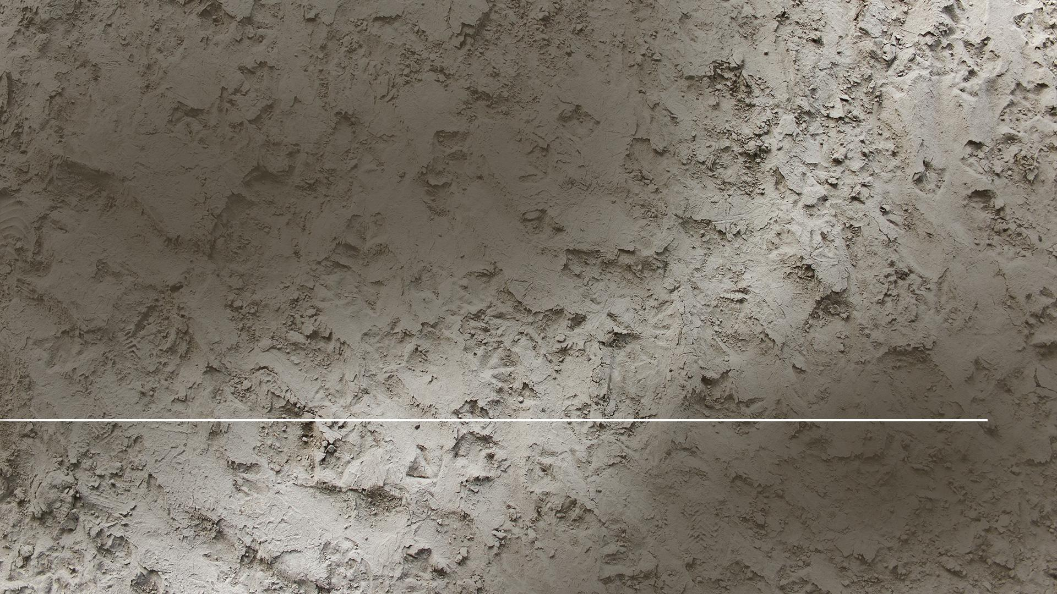
2. Skutočnosť:
VŠETCI SME ZHREŠILI
„...lebo všetci zhrešili a nemajú Božiu slávu;“
4 skutočnosti o spasení Rimanom 3,23
Notes:
2. Skutočnosť: My všetci sme zhrešili.
Rimanom 3,23 hovorí: „...lebo všetci zhrešili a nemajú Božiu slávu;“ To znamená, že si tento dar nezaslúžim, pretože som zhrešil.
Pokiaľ by spasenie záviselo na mojej dobrote, potom si ho nikdy nemôžu zaslúžiť. Pokiaľ som raz zhrešil, prevážilo to všetky moje dobré skutky.
To je presne ten dôvod, prečo musí byť spasenie darom, ktorý dostávame zdarma, pretože si ho nikto z nás nemôžeme zaslúžiť.
51

Slide 52
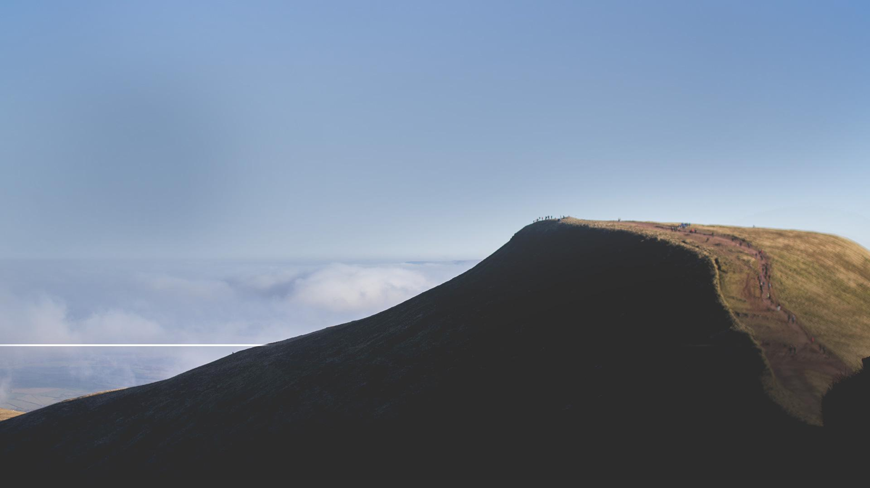
3. Skutočnosť:
PROBLÉM – HRIECH ZNAMENÁ SMRŤ
„Odplatou za hriech je smrť...“
4 skutočnosti o spasení Rimanom 6,23
Notes:
3. Skutočnosť: Problém – hriech znamená smrť
(Rimanom 6,23) „Odplatou za hriech je smrť...“ Som hriešnik a zaslúžim si teda smrť. Môj hriech ma oddeľuje od Boha, zdroja všetkého života.
Ak dostanem, čo si zaslúžim, bude to večná smrť, zahynutie.
Našťastie má Boh na tento problém riešenie!
52

Slide 53
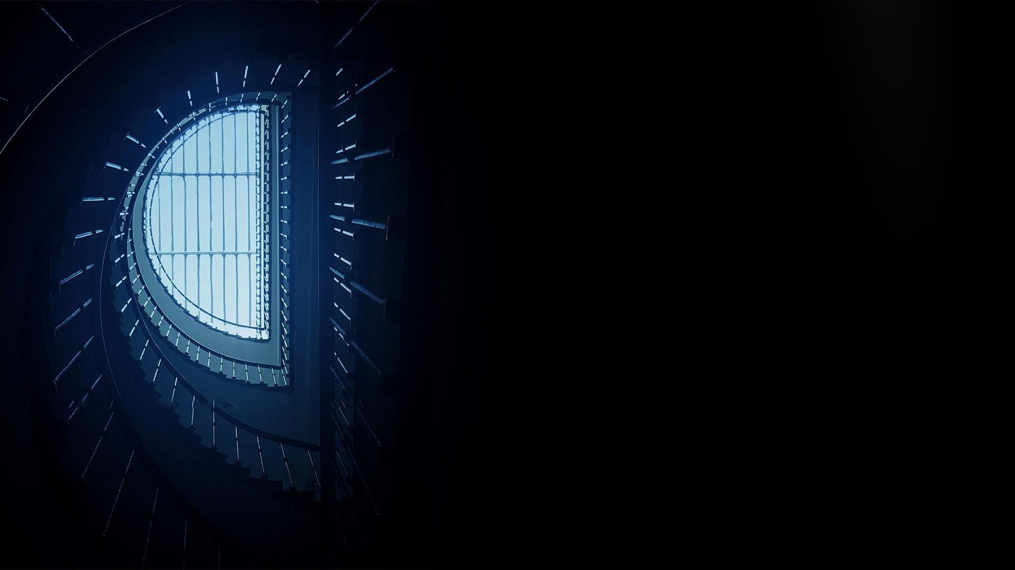
4. Skutočnosť:
RIEŠENIE – JEŽIŠ ZA NÁS ZOMREL
„No Boh dokazuje svoju lásku k nám tým, že Kristus zomrel za nás, keď sme boli ešte hriešni.“
4 skutočnosti o spasení Rimanom 5,8
Notes:
4. Skutočnosť: Riešenie – Ježiš za nás zomrel.
Rimanom 5,8 hovorí: „No Boh dokazuje svoju lásku k nám tým, že Kristus zomrel za nás, keď sme boli ešte hriešni.“ Nie je to úžasné? Ježiš za mňa, hriešnika, zomrel.
A priateľu – Ježiš zomrel aj za teba!
53

Slide 54
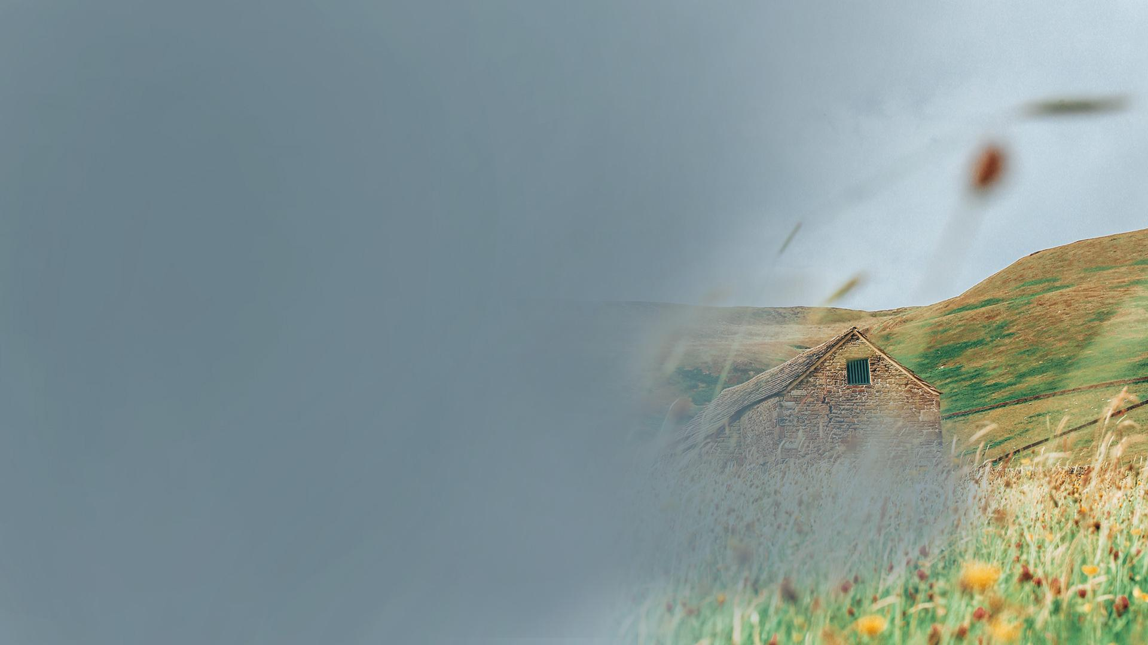
ŠTYRI JEDNODUCHÉ
FAKTY:
1. spasenie je dar
2. všetci sme zhrešili
3. problém – hriech znamená smrť
Notes:
Štyri jednoduché fakty: Prejdeme si ich:
1. Spasenie je dar.
2. Všetci sme zhrešili
3. Problém – hriech pre nás znamená smrť
54

Slide 55
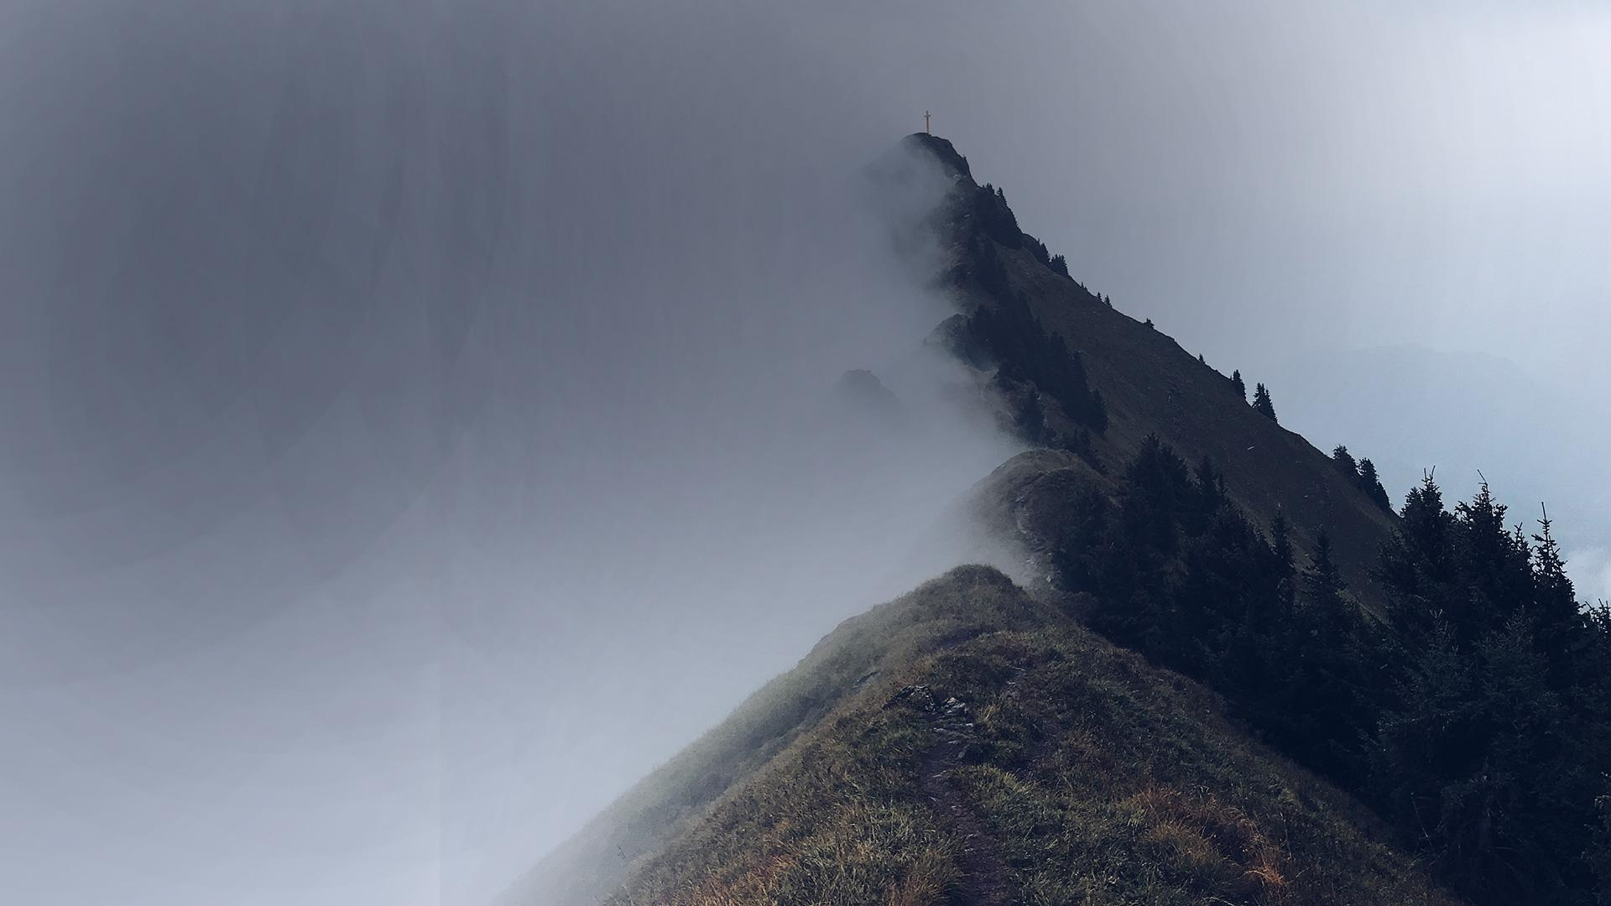
ŠTYRI JEDNODUCHÉ FAKTY:
4. riešenie – Ježiš za nás zomrel
Ježiš za nás zomrel, čo pre nás znamená život, ak ho prijmeme ako svojho Spasiteľa.
Notes:
4. Riešenie: Ježiš za nás zomrel, čo pre nás znamená život, ak ho prijmeme ako svojho Spasiteľa. Ježiš za nás zomrel, aj keď sme boli hriešnici. Nie je to úžasná láska, priateľu?
Nie je to úžasná láska, že zomrel, za tvoje aj moje hriechy?
Nie je to úžasná láska, že nám dal dar spasenia?
Na túto lásku stojí za to odpovedať láskou!
Teraz si asi kladiete otázku: „Ako môžem tento dar prijať?“
55

Slide 56
„Hľa, stojím pri dverách a klopem...“
Zjavenie 3,20
Notes:
Biblia nám na to odpovedá v Zjavení 3,20: „Hľa, stojím pri dverách a klopem...“
Ak niekto s večným životom klope na dvere vášho domu, necháte ho stáť vonku, alebo ho pozvete dnu?
Samozrejme, že otvoríte dvere a pozvete ho dnu. Chápete, že prijatím Ježiša prijímate aj dar večného života, ktorý so sebou prináša. Je to jednoduché.
Ježiš chce vstúpiť do našich sŕdc. Pozývame ho dovnútra, keď sa podriaďujeme jemu, jeho slovu, jeho ponuke.
Takto prijímame tento dar.
Jednoducho natiahneme ruku a povieme: „Vďaka, Pane Ježišu.“
Vstúp do môjho života.
Vstúp do môjho srdca.
Prevezmi vedenie v mojom živote.
Prevezmi vedenie v mojom srdci…
A keď Ježiš vstúpi, prijmeme ho ako nášho Přiateľa, Spasiteľa, Pána a Majstra.
56

Slide 57
KEĎ JEŽIŠ VSTÚPI DO ŽIVOTA, STANÚ SA DVE VECI.
Notes:
Keď požiadame Ježiša, aby vstúpil do nášho srdca a keď ho prijmeme do nášho života, stanú sa dve dôležité veci.
57

Slide 58
„Ale ak vyznáme svoje hriechy, on je verný a spravodlivý: Odpustí nám hriechy a očistí nás od všetkej neprávosti.“
1. Jánova 1,9
Notes:
(1. Jánova 1,9) Za prvé vyznáme svoje hriechy a získame odpustenie.
„Ale ak vyznáme svoje hriechy, on je verný a spravodlivý: Odpustí nám hriechy a očistí nás od všetkej neprávosti.“
58

Slide 59
KEĎ JEŽIŠ ODPÚŠŤA,
JE TO ÚPLNÉ A BEZVÝHRADNÉ
Notes:
Bez ohľadu na to, čo sme urobili, alebo kde sme boli, či aký život sme viedli – aj keby sme boli tí najhorší hriešnici – môžeme prísť za Ježišom a zdarma prijať jeho dar spasenia.
Môžeme vyznať svoje hriechy a získať úplné a bezvýhradné odpustenie. Možno, že sú tu niektoré hriechy, ktoré si Bohu vyznal a stále cítiš výčitky svedomia a ťaží ťa vina.
Zdalo sa ti niekedy, že ti niektoré veci Boh odpustiť nemôže? To, čo Boh hovorí, ale myslí vážne. Musíme tomu, čo nám hovorí, veriť.
59

Slide 60
„Kto verí v Božieho Syna, má svedectvo v sebe. Kto neverí Bohu, urobil ho klamárom, lebo neuveril svedectvu, ktoré Boh vydal o svojom Synovi.“
1. Jánova 5,10
Notes:
(1. Jánova 5,10)
„Kto verí v Božieho Syna, má svedectvo v sebe. Kto neverí Bohu, urobil ho klamárom, lebo neuveril svedectvu, ktoré Boh vydal o svojom Synovi.“
Keď Ježiš sľubuje, že nám odpustí naše hriechy a sníme z nás vinu, urobí presne to, čo sľúbil.
60

Slide 61
JE MI ODPUSTENÉ...
Notes:
Keď Ježiš odpúšťa, mali by sme tiež odpúšťať!
61

Slide 62
„Kajajte sa a obráťte sa, aby boli zotrené vaše hriechy ...“
Skutky 3,19
Notes:
Ako to povedal Peter v Skutkoch 3,19: „Kajajte sa a obráťte sa, aby boli zotrené vaše hriechy...“
62

Slide 63
JEŽIŠ NÁM DÁVA SILU
Notes:
Tu vidíte-prichádzame za Ježišom, prijímame jeho dar spasenia, pozývame ho do svojho srdca a prvá vec, ktorá sa stane, je, že nám odpúšťa hriechy, očisťuje nás, obmýva nás, prikrýva naše hriechy a platí za ne svojou drahou krvou. Nie je to úžasné, priateľu? Nie je to úžasná láska od nášho Spasiteľa?
Keď pozveme Ježiša do nášho srdca, deje sa ešte niečo iné.
Dáva nám silu, aby sme prekonali svoje hriechy a stali sa mu podobnejšími – aby sme kráčali v jeho stopách. Zlodeji prestanú kradnúť. Klamári prestanú klamať. Opití prestanú piť.
63

Slide 64
„Tým však, čo ho prijali a veria v jeho meno, dal moc stať sa Božími deťmi.“
Ján 1,12
Notes:
Všimnite si u Jána 1,12: „Tým však, čo ho prijali a veria v jeho meno, dal moc stať sa Božími deťmi.“
64

Slide 65
Notes:
Dá nám silu, aby sme kráčali v jeho stopách. Keď mu uveríme a prijmeme dar spasenia, dá nám silu víťaziť.
Ak sa potkýname a padáme, potom, čo sme prijali jeho dar, on nám znovu a znovu odpúšťa.
Potom nám dá silu prekonávať – rast a byť stále viac podobnými Ježišovi.
Učiť sa mať vieru a spoliehať sa na Ježiša, nášho Spasiteľa, je postupný proces. Nestanú sa z nás dokonalé bytosti, ale bude nám odpustené. Satan už nie je naším pánom. Našim Pánom sa stane Ježiš.
65

Slide 66
Notes:
Keď odpovieme na klopanie na dvere nášho srdca a pozveme Ježiša dnu, nielen, že naše srdce vyčistí od hriechu, ale budeme mu stále podobnejší.
A keď Ježiš žije v nás, môžeme mať úplnú istotu, že máme večný život.
Vedel si to?
Nemusíme sa starať, či sme zachránení a budeme žiť večne s Ježišom.
66

Slide 67
„Kto má Syna, má život; kto nemá Božieho Syna, nemá život.“
1. Jánova 5,12
Notes:
(1. Jánova 5,12) „Kto má Syna, má život; kto nemá Božieho Syna, nemá život.“
67

Slide 68
„Toto som napísal vám, čo veríte v meno Božieho Syna, aby ste vedeli, že máte večný život.“
1. Jánova 5,13
Notes:
(1. Jánova 5,13) „Toto som napísal vám, čo veríte v meno Božieho Syna, aby ste vedeli, že máte večný život.“
Ježiš chce, aby sme vedeli, že máme večný život.
Vieme už, že keď pozveme Ježiša do nášho srdca, tak dostávame istotu spasenia. Ježiš pozýva všetkých a všade, aby....
68

Slide 69
„...aby nikto, kto v neho verí, nezahynul, ale mal večný život.“
Ján 3,16
Notes:
(Ján 3,16) „...aby nikto, kto v neho verí, nezahynul, ale mal večný život.“
Možno sa cítiš ako beznádejný hriešnik, ale to nie je pravda! Boh môže aj tie najťažšie situácie premeniť vo víťazstvo.
Pamätaj, že žiadny život nie je príliš špatný a hriech príliš veľký, aby ho Kristus nemohol odpustiť!
69

Slide 70
Notes:
Tridsiateho prvého decembra 1995 John Clancy, skúsený hasič z New York City, viedol svoju posádku k horiacej opustenej budove v chudobnej štvrti. Keď sa oheň vymykol kontrole, robili si hasiči starosti, či niekto nezostal ešte vo vnútri, aj keď budovu využívali len tuláci, narkomani, alkoholici a prostitútky. Napriek tomu sa Clancy a jeho kolegovia rozhodli, že pôjdu dovnútra, aby budovu prehľadali a prípadne ešte niekoho zachránili. Budova bola zaplnená dymom a viditeľnosť takmer nulová.
Hasiči riskovali svoje životy, aby našli bezdomovcov, ktorí budovu používali ako dočasný prístrešok. Zrazu sa prepadol strop v druhom poschodí a uväznil Johna Clancyho vo vnútri. Jeho kolegovia neprestajne pracovali na tom, aby ho dostali z ohnivého pekla, ale keď ho vytiahli, bolo príliš neskoro. Jeho telo bolo ohorené k nepoznaniu. Zanechal po sebe ženu, v šiestom mesiaci tehotenstva a budúcnosť, ktorú si spoločne plánovali.
John Clancy veril, že akýkoľvek život má cenu, preto bol ochotný riskovať svoj vlastný život, aby zachránil tých, ktorí v budove mohli byť. Opustil bezpečnosť svojho domova za nebezpečenstvo zúriaceho ohňa. Vošiel do plameňov, aby zachránil životy a stratil svoj vlastný. Jeho odhodlanie ho stálo život.
Keď sa potom rozbehlo vyšetrovanie, ukázalo sa, že oheň bol založený páchateľom Edwinom Smithom, jedným z tulákov a bezdomovcov, ktorí v budove bývali. John Clancy zomrel pri pokuse zachrániť toho, kto budovu zapálil. Dal svoj život za podpaľača.
Aký to krásny príklad Ježiša Krista!
70

Slide 71
Notes:
Ježiš opustil bezpečie svojho nebeského domova a vstúpil do besniaceho pekla tohoto sveta. Náš Spasiteľ visel na kríži a plamene hriechu ho úplne pohltili. Ale neboli to jeho hriechy, ale tie naše.
Našim svojvoľným činom, zlobou, nepoctivosťou, žiadostivosťou, chamtivosťou, cudzoložstvom aj klamaním sme tento svet zapálili. Kristus zomrel na našom mieste, aby sme my mohli žiť.
Zakúsil plamene hriechu na kríži, aby sme my nemuseli zakúsiť plamene ohnivého jazera, keď Ježiš príde spáliť hriech navždy.
Ježiš ti dnes túži dať istotu, že môžeš žiť navždy.
71

Slide 72
Notes:
On načúva a čaká. Prečo mu neotvoríš dvere svojho srdca a nepozveš ho ďalej, aby bol Spasiteľom a Pánom tvojho života?
Čaká a načúva!
Je jedna vec, ktorú Ježiš nemôže urobiť – je donútiť ťa, aby si mu otvoril dvere svojho srdca. Dal každému z nás silu si vybrať, v tom je Jeho sloboda. To my musíme byť tými, kto mu otvoria dvere. A ak mu otvoríme, radostne vojde. Priateľu, chceš to urobiť práve teraz? Chcel by si pozvať Ježiša do svojho srdca a už zbytočne nečakať?
(Spolupracovníci rozdajú kartičky.)
72

Slide 73
MOJE
ROZHODNUTIE
Notes:
Dnes večer máš možnosť urobiť to najdôležitejšie rozhodnutie. Prijať Ježiša do svojho srdca. Zatiaľ čo naši spolupracovníci budú rozdávať kartičky, kde môžete vyjadriť svôj názor, chcel by som vás pozvať k tomu, aby ste premýšľali nad svojim rozhodnutím. Je vo vašom srdci niečo, čo vám bráni pozvať Ježiša, aby bol Pánom a Spasiteľom vášho života? Má cenu otáľať aj na úkor večného života? Nie je práve dnes večer vhodný čas predať tú ťažobu Ježišovi, dať mu všetko a nechať ho, aby vám dal dar spasenia, slobody a odpustenia?
Pozývam vás práve teraz, aby ste si vzali tieto kartičky a jak ich budeme čítať, aby ste s modlitbou vybrali možnosť, ktorá najlepšie popisuje, ako Duch svätý pôsobil na vašu myseľ dnes večer.
Prvú možnosť môžete zaškrtnúť, ak chcete povedať: „Je mi jasné, že Ježišova smrť poskytla dar večného života všetkým, ktorí veria.“ Ak je vám to jasné, ako sme dnes večer študovali Boží slovo, zaškrtnite tento štvorček.
Je veľa ľudí, ktorí nikdy nevyužili príležitosť rozhodnúť sa pre Ježiša. A dnes večer, ak to tak cítite, je pre vás určená druhá možnosť! „Nikdy som neprijal Ježiša za svojho osobného Spasiteľa, ale dnes som sa rozhodol prijať jeho odpustenie mojich hriechov a pozvať ho, aby bol Pánom môjho života.“ Ak to tak v srdci cítite, iba mu povedzte „Áno, Pane!“, keď budete zaškrtávať tento štvorček.
Tretia možnosť sa týka mnohých. Možno ste niekedy poznali Ježiša, ale vzdialili ste sa. Ak je tomu tak, potom nie je lepší čas ako teraz. Tento bod je tu pre vás. „Vzdialil som sa od Ježiša, ale dnes ho chcem znovu prijať za svojho Spasiteľa a Pána a vrátiť sa k láskyplnému vzťahu s ním.“
Ak je to, ako to cítite, prosím, urobte voje rozhodnutie tým, že zaškrtnete toto políčko.
Samozrejme, že každý deň je dobré obnoviť náš záväzok voči Ježišovi. Možno, že už ste kresťania a radujete sa z jeho lásky a odpustenia a chcete mu dnes večer znovu povedať, že ste celý jeho.
Poďme sa teraz pozrieť na poslednú možnosť. „Verím už nejakú dobu Ježišovi ako svojmu Spasiteľovi od hriechu, ale dnes mu chcem obnoviť voje odovzdanie a oddanosť a ďakovať mu za jeho úžasnú lásku.“ Ak je to vašou túžbou, zaškrtnite toto políčko.
A nakoniec tu ešte máme ďalšie materiály, ktoré by sme vám radi zdarma poskytli. Ak o to máte záujem, zaškrtnite políčko: „Chcel by som viac materiálov, aby som poznal, jak rásť v Ježišovi.„
Chcel by som sa s vami modliť za rozhodnutie, ktoré ste práve urobili a obzvlášť sa modliť za tých, pre ktorých je to ťažké rozhodnutie. Možno vás Duch svätý presviedča, ale diabol vás vedie k pochybnostiam. Po tom, čo vyplníme tieto kartičky a prejavíme tak svoje rozhodnutia, chcem sa modliť za každého z nás, aby Boh požehnal rozhodnutia, ktoré sme urobili.
Skloňme sa k modlitbe
(Návrh modlitby je na ďalšom slide).
73

Slide 74
Notes:
(Navrhovaná modlitba)
Náš nebeský Otče, ďakujeme ti za odpustenie v Ježišovi. Ďakujeme ti, že si bol ochotný dať ten najväčší dar nebies svetu, ktorý proti tebe stál vo vzbure a vôbec si ho nevážil. Pane, dnes večer sme urobili niekoľko rozhodnutí. Rozhodli sme sa pre teba. Dnes večer ti chcem ďakovať za tých, ktorí sa ťa rozhodli prijať ako svojho osobného Spasiteľa. Daj nám pokoj a radosť, keď sa budeme radovať z tvojho odpustenia. Pomôž nám, aby sme stále rástli v tvojej láske a stále sa viac učili o tvojej vôli pre náš život. Ďakujem ti tiež za tých, ktorí dnes obnovili svoje odhodlanie pre tebe. Vďaka za tvoju trpezlivosť, ktorú s nami máš aj za tvoju milosť. Prosím, pomôž nám, aby sme ti boli verní. Daj nám silu nasledovať rozhodnutia, ku ktorým si nás doviedol. Zmeň naše životy a srdce, aby ti boli stále podobnejšie. Požehnaj domovy a rodiny všetkých, ktorí tu dnes sú a ochraňuj ich svojou mocou. Ďakujeme ti a milujeme ťa. V Ježišovom mene. Amen.
Uistite sa, že ste na kartičku napísali svoje meno a dajte ju našim spolupracovníkom, keď budete vychádzať z dverí (vaše konkrétne inštrukcie sa môžu líšiť).
Prajem vám krásny večer.
74

Slide 75
Názov ďalšie prednášky
Notes:
Už teraz sa teším na naše zajtrajšie stretnutie.
75

